Slide 1

Cvičení 3
JARO 2024 | Pokročilá ložisková geologie Lenka Skřápková

Slide 2
Genetická klasifikace ložisek (upraveno podle Rozložník et al. 1987
Série |  | Skupina | Typ | Formace
Endogenní |  | magmatická | likvační | Cu-Ni + PGE
 |  |  | protomagmatická | Cr, PGE, C, Ti, REE
 |  |  | hysteromagmatická | Cr, Ti, magnetit-apatit
 |  | pegmatitová | jednoduché pegmatity | křemen-živec-slída
 |  |  | metasomatizované pegmatity | Li, Be, Nb-Ta, Sn, U-Th, Au, drahé kameny
 |  | karbonatitová |  | REE
 |  | hydrotermálních metasomatitů | skarnová | Fe, W, Cu, Pb-Zn, Co, Sn, Mo, U, …
 |  |  | albititová | Nb-Ta, Zr, U, Be, …
 |  |  | greisenová | Sn-W, Mo, Be, Li
 |  |  | porfyrových rud | Cu, Mo, U
 |  | hydrotermální | plutonická | Au, Sn, W, Mo, Cu, U, Ni-Co, Sb, …
 |  |  | subvulkanická | Sn-W-Bi-Ag, Au-Ag, Cu-Pb-Zn, …
 |  |  | teletermální | Pb-Zn, Hg-Sb, Cu, fluorit
 | Metamorfogenní | kontaktně metamorfogenní | kontaktně metamorfovaná | Fe, Mn, V, …
 |  |  | kontaktně metamorfní: metasomatická termometamorfní | viz skarny grafit, smirek, andalusit
 |  | regionálně metamorfogenní | regionálně metamorfovaná | Fe, Mn, kyzové formace, rýžoviska
 |  |  | regionálně metamorfní: restity pegmatity metasomatity | grafit, sillimanit, azbest křemen-živec-slída viz skarny
 |  |  | metamorfně hydrotermální | viz hydrotermální ložiska
Endo-exogenní | subaerická | vulkanoexhalační | S, B
 |  | krustální | travertin, sintry
 |  | hydratogenní | pitná, léčivá, průmyslová voda geotermální energie
 | submarinní | vulkanosedimentární | Fe (Lahn Dill), Mn, Cu+Pb-Zn+Au-Ag (kyzové formace)
 |  | hydrotermálně sedimentární | Cu-Co, Cu, Pb-Zn + Ag, kovonosné jíly
Exo-endogenní | infiltrační | mineralizace hydrogenní: v pískovcích v karbonátech v kaustobiolitech | U, Cu red beds S, sádrovec, P U, Ge, P
Exogenní | zvětralinová | rýžoviska | Sn, Nb-Ta, W, diamant, pyrop
 |  | reziduání | kaolin, bauxit, Fe, Ni-laterity, …
 |  | halmyrolytická | bentonit
 |  | supergenního obohacení | druhotné oxidické a sufidické rudy
 | sedimentární | klastická | Au, Pt, diamant, Sn, Ti, Zr, Au-U, štěrky, písky
 |  | chemogenní a biochemogenní | evapority, karbonáty, silicity
 |  | organogenní | karbonáty, silicity, fosfority kaustobiolity

Slide 3
Hydrotermální ložiska

Slide 4
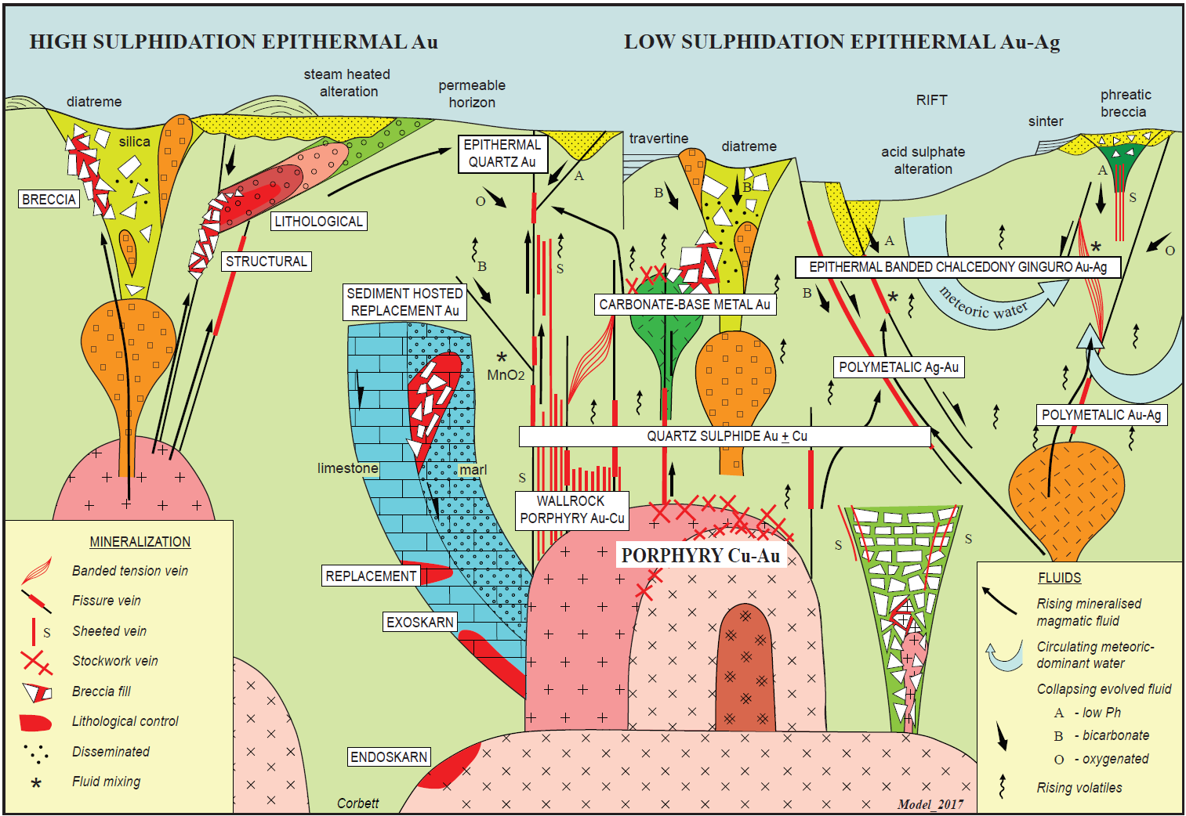
https://www.geologyforinvestors.com/magmatic-arc-hydrothermal-systems-part-1-an-introduction/

Slide 5
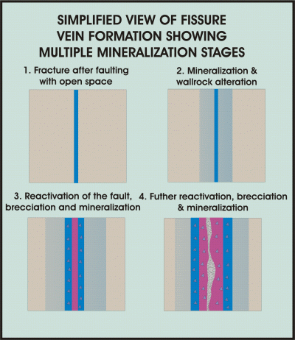
Hydrotermální ložiska
VZNIK → vysrážením nerostných látek z hydrotermálních fluid
velmi častá zonálnost a reaktivace žil
opakovaná krystalizace určitého minerálu za odlišných PTX podmínek → více generací
koncentrace rozpuštěných látek je v hydrotermálním roztoku variabilní → nejčastěji 2-16 hm. %, výjimečně až 40 hm. %
https://projects.exeter.ac.uk/geomincentre/min1.htm

Slide 6
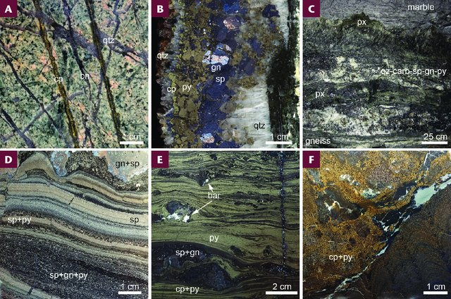
hydrotermální ložiska
RUDNÍ MINERÁLY
galenit, sfalerit, chalkopyrit, pyrit, molybdenit, arzenopyrit, antimonit, cinabarit
NERUDNÍ MINERÁLY
křemen, baryt, fluorit, magnezit, azbest
PRVKY
Ag, Au, Cu, Pb, Zn, Hg, Sb, Mo, U, Bi, Ni, Co, Mn, Sn, W, Fe
TVARY LOŽISKOVÝCH TĚLES
žíly, žilníky, čočky
PRODUKTY HF
rudní žíly, hydrotermální alterace (přetisk), impregnační ložiska, brekcie
TEXTURY
masivní, vtroušeninová, brekciovitá, kokardovitá, páskovaná
Fontboté et al., 2017

Slide 7
Hydrotermální roztoky - voda
Uvolnění z magmatické taveniny poklesem vnějšího tlaku nebo krystalizační diferenciací.
Sedimentary basin
Ocean
MAGMATOGENNÍ
Basinal
Meteoric
Uvolnění z pórů, puklin a minerálů hornin při diagenezi nebo metamorfóze.
Sea Water
METAMORFOGENNÍ
Underground
Magmatic
U povrchových vod dochází vlivem zvýšeného tepelného toku k jejich ohřevu, mineralizaci a přeměně na hydrotermální roztoky.
Metamorphic
VADÓZNÍ
Metamorphosed rocks
Igneous intrusion

Slide 8
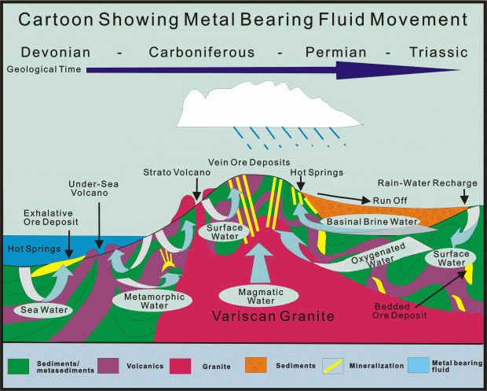
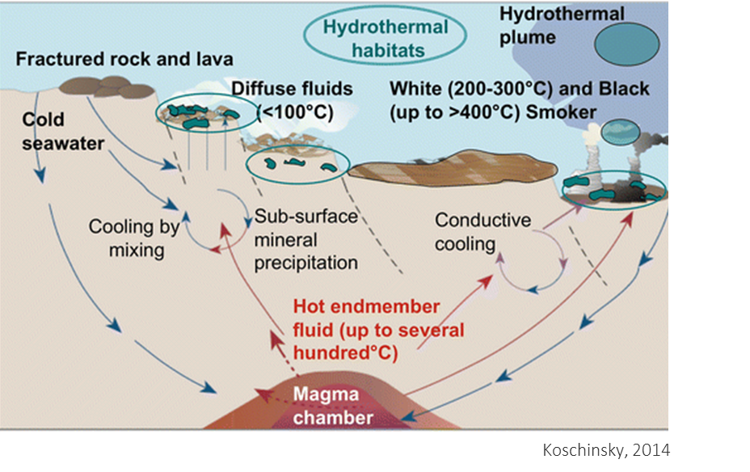
https://projects.exeter.ac.uk/geomincentre/min1.htm

Slide 9
přenos ložiskotvorných komponent
Kovy se v hydrotermálních roztocích vyskytují v podobě elementární nebo lehce rozpustných sloučenin s S, O, Cl, F (vazba na tzv. ligandy).
změnou teploty nebo/a tlaku
změnou pH či redox potenciálu
změnou chemismu (nerovnováha)
přesycením roztoku (evaporace)
únikem těkavých složek (CO₂, SO₂, H₂S)
K vysrážení z roztoku může dojít několika způsoby:
NEBO
metasomatickým zatlačováním

Slide 10
Hydrotermální ložiska - rozdělení
PLUTONICKÁ
intruzivní horniny (zejména granitoidy)
PODLE VZTAHU K HORNINOVÉMU PROSTŘEDÍ
SUBVULKANICKÁ
vulkanity a vulkanosedimentární komplexy
EPITERMÁLNÍ
low sulphidation vs. high sulphidation
TELETERMÁLNÍ
postmagmatické - bez vztahu k intruzivním horninám
HYPOTERMÁLNÍ
700-300 °C
PNEUMATOLYTICKÉ ROZTOKY
MEZOTERMÁLNÍ
300-200 °C
PODLE TEPLOTY VZNIKU
EPITERMÁLNÍ
200-100 °C
Vysokoteplotní fluida s teplotou vyšší než 374 °C (kritická teplota vody) při tlaku 22 Mpa.
TELETERMÁLNÍ
100-50 °C
ALPSKÁ PARAGENEZE
350-100 °C

Slide 11
Hydrotermální ložiska – plutonická

Slide 12
plutonická ložiska
V asociaci s intruzivy spíše granitoidního typu, příp. i v krystalických břidlicích či karbonátových horninách.
LOŽISKOVÁ TĚLESA
žíly-žilné pásma, žilníky, ± metasomatická tělesa
Velké rozmezí PT podmínek vzniku.
páskovaná, brekciovitá, kokardovitá, drúzovitá, vtroušeninová
Textury
Ložiska vázána na hloubky 3-15 km.
Polyfázový vznik ložisek.
TEPLOTA
hypotermální - epitermální

Slide 13
plutonická ložiska
FORMACE
stará zlatonosná | zvrásněné fundamenty platformních oblastí žilná mineralizace – Au ryzí nebo v sulfidech | Roudný, Jílové, Čelina-Mokrsko Mother Lode (USA), Kirkland (CA)
křemen-Wf-Cst-Mo | asociace s malými intruzemi (Si-Cs, Si-Sulf) a greiseny (Si-Wf-Sch, Si-Cs-Wf, Si-Mo) žíly, žilníky | Krupka Kazachstán, Zabajkalí
uraninit-karbonátová | uraninit-sulfidy-karbonáty žíly, vtroušeninové zrudnění | Příbramsko, Rožínka Beaverlodge (CA)
pětiprvková | Ag-U-Bi-Co-Ni s dolomitem žíly, vtroušeninové zrudnění | Jáchymov, Horní Slavkov Eldorado (CA)
polymetalická | Gn-Sp-Cpy s Ag + karbonáty, Si, Brt, Py, Apy | Kutná Hora, Příbram, Stříbro Leadville (USA-metasom.), Freiberg (DE)
antimonitová | žíly s křemenem, často v karbonátech | Pezinok, Magurka, Bohutín u Příbrami Čína, Rusko, Antimony Lode (JAR)
sideritová | žilná nebo metasomatické čočky | Rudňany, Rožňava, Nižná Slaná
fluorit-barytová | žíly nebo metasomatické zrudnění | Moldava, Harrachov, Běstvina

Slide 14
Hydrotermální ložiska – subvulkanická

Slide 15
subvulkanická ložiska
LOŽISKOVÁ TĚLESA
žíly, žilníky, rudní sloupy
V asociaci s vulkanickými či vulkano-sedimentárními komplexy (andezity, dacity, ryolity).
Textury
páskovaná, brekciovitá, kokardovitá, drúzovitá
Ložiska vázána na hloubky 1.2-4.5 km.
TEPLOTA
mezotermální - epitermální
FORMACE
mladá zlatonosná Au-Ag, Ag-Au | v efuzivech cirkumpacifického pásma nebo vnitřní zóny karpatského oblouku | Kremnica El Oro (USA)
bolivijského typu Sn-W-Bi-Ag | třetihorní vulkanická centra | Potosí (BO)
polymetalická | vulkanosedimentární komplexy Cu-Pb-Zn (+ Ag-Au) | Hodruša, Banská Štiavnica
cinabaritová | vulkanogenní komplexy (andezit, ryolit) | Zlatá Baňa, Malachov

Slide 16
Potosí – Cerro rico
Minerály
kasiterit, wolframit, tetraedrit, pyrargyrit, chlorargyrit, ryzí Ag, sfalerit, galenit, chalkozín-covelín
Sn-W-Bi-Ag
ložisko Cerro Rico má unikátní tvar hory s Sn-W jádrem a Ag-Pb-Zn okraji
intruze dacitu do sekvence ordovických břidlic s nadložními terciérními konglomeráty a vulkanity
během chladnutí se vytvořila tvrdá křemenná slupka, díky které se ložisko zachovalo a unikátní tvar
35 hlavních žil + mnoho vedlejších splývajících do 5 hlavních systémů žil směrem dolů
několik pulzů hydrotermální fluid
ložisko se těží přes 450 let – počáteční obsah Ag byl až 25 hm. % (ca. 200 kg/t),
dnes pouze 0.02 hm. % (174g/t)
těží se do hloubky 1 150 m na 16 důlních patrech

Slide 17
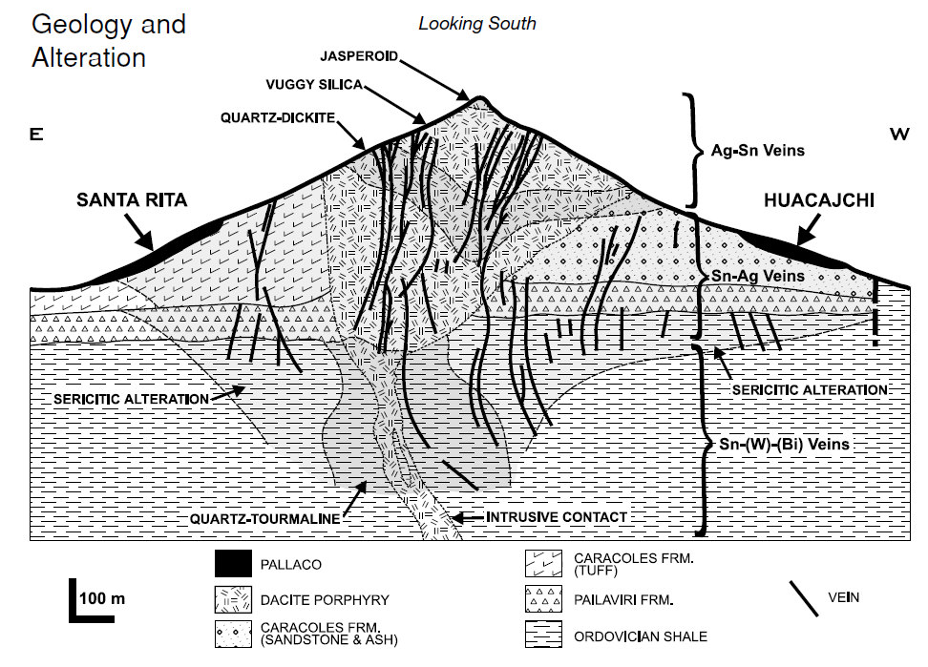
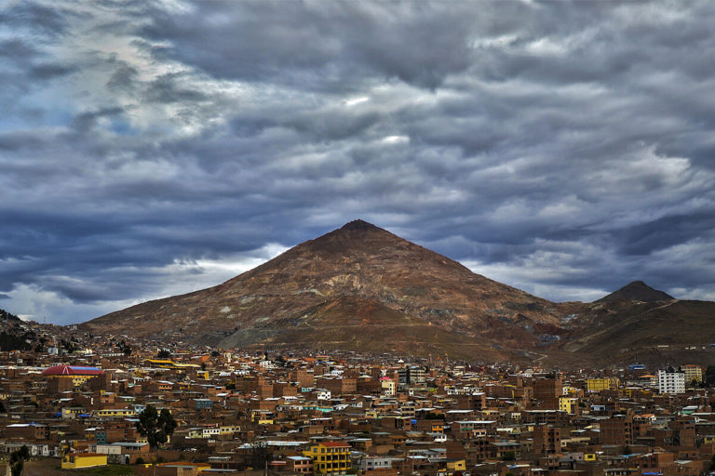
Potosí – Cerro rico
Bartos, 2000
https://www.riotimesonline.com/wp-content/uploads/2021/05/Bolivia-potosi-768x512.jpeg

Slide 18
Hydrotermální ložiska –
epitermální

Slide 19
Hydrotermální ložiska - epitermální
nízkoteplotní žilná hydrotermální mineralizace → do 270 °C
mělká ložiska uložená v prostoru mezi intruzí a zemským povrchem
(max. hloubka cca do 1.5 km)
vázána na aktivní vulkanismus → ostrovní oblouky
stáří: mesozoikum-kenozoikum → asociovány s recentními subdukčními zónami
paleozoikum → asociovány s původními subdukčními zónami
sulfidační stav = poměr síry a chalkofilních prvků v rudních minerálech, určuje jaké rudní minerály se budou tvořit
low-sulfidation × high-sulfidation
https://www.youtube.com/watch?v=kcPVUkgZ_3k

Slide 20
High-sulphidation deposits
150-300 °C
Uvolněná horká acidní magmatická fluida zůstávají téměř nezředěna meteorickou vodou, reagují pouze s omezeným množstvím podzemní vody a vytváří silně kyselá fluida.
LOŽISKOVÁ TĚLESA
žíly, žilníky, masivní sulfidy
Textury
vtroušeninová, masivní, replacement, brekcie, žilná
Při průchodu horkých fluid horninou dochází k jejímu vyloužení a alteraci: živce → jílové minerály → „houbovitý SiO₂“ (vuggy/muggy silica).
MINERALIZACE
Au + Cu, ± Ag, Bi, Te, Sn
enargit, luzonit, covelín, chalkozín chalkopyrit, pyrit, bornit, tetrahedrit-tennantit
RUDNÍ MINERÁLY
oxidovaná forma síry – SO₂, SO₄
vyšší salinita fluid (2-15 %)
hloubka uložení:
500 - >1000 m
Produkty alterace: vuggy SiO₂, alunit-pyrofylit-dickit, sericit. Alunit je důkaz přítomnosti acidních fluid.
NERUDNÍ MINERÁLY
alunit, baryt, kaolinit, sericit, pyrofylit
Nansatsu (JP), Kasuga Mines (JP), El Indio-Tambo (CL), Chuquicamata (CHL)

Slide 21
Low-sulphidation deposits
< 300 °C
LOŽISKOVÁ TĚLESA
žíly, žilníky, masivní čočky
Magmatická fluida jsou zchlazena a výrazně zředěna meteorickou vodou a cirkulující podzemní vodou→ pH je zneutralizováno.
Textury
brekcie, žilná, vtroušeninová
MINERALIZACE
Au + Ag ± Pb, Zn, As, Sb, Cu, Se, Hg
„boiling process“→ únik plynné fáze (H₂O, CO₂, H₂S) → vysrážení Au a sulfidů v prasklinách a žilách
sfalerit, galenit, arsenopyrit, pyrit, cinabarit, antimonit, markazit, pyrhotin, chalkopyrit
RUDNÍ MINERÁLY
redukovaná forma síry – H₂S
nižší salinita fluid (do 10 %)
hloubka uložení:
0 - 800 m
Produkty alterace: adulár, kaolinit, sericit, karbonáty, jíly.
NERUDNÍ MINERÁLY
chalcedon, adulár, illit, kalcit, sericit, baryt, anhydrit, chlorit
Hishikari deposit (JP), Round Mountain (USA)

Slide 22
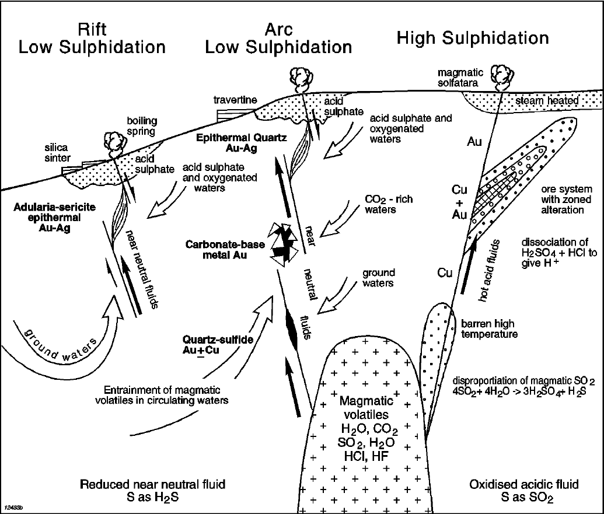
HIGH VS. LOW SULPHIDATION
Corbett, 2002

Slide 23
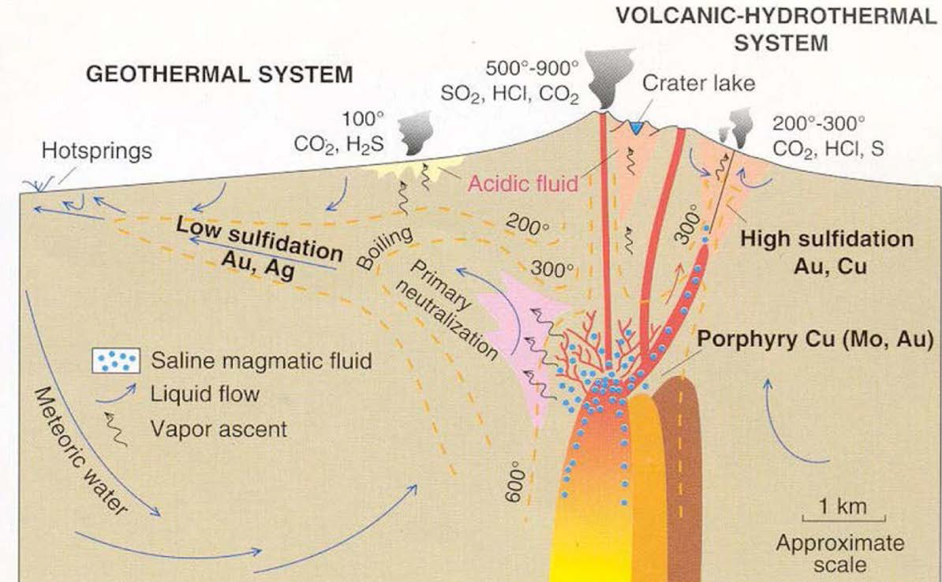
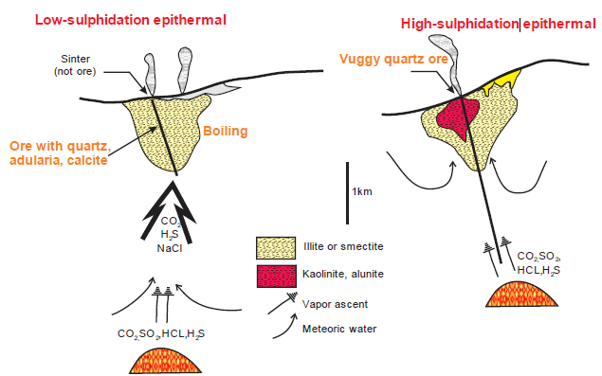
High-sulphidation vs. Low-sulphidation
Hedenquist and Lowenstern, 1994
White & Hedenquist, 1995

Slide 24
low vs. high suphidation - srovnání
LOW SULPHIDATION | HIGH SULPHIDATION
Au-Ag | Au-Cu
neutrální fluida s nižší salinitou | kyselá fluida s vyšší salinitou
redukovaná forma síry | oxidovaná forma síry
vzdálená od magmatické intruze | v blízkosti magmatické intruze
mineralizace žilná či brekciovitá | mineralizace primárně vtroušeninová
přítomnost minerálů Hg a Sb | vyloužené alterované horniny s „vuggy silica“
termální prameny | bahenní sopky, fumaroly

Slide 25
Hydrotermální ložiska –
teletermální

Slide 26
teletermální-sedimentární ložiska
Ložiska v sedimentárních komplexech bez vztahu k magmatické aktivitě.
LOŽISKOVÁ TĚLESA
žilníky, stratiformní polohy, čočky, žíly
Nicméně magmatická aktivita může být zdrojem tepla pro hydrotermální fluida.
Geosynklinály nebo sedimenty platformních pokryvů.
Textury
páskovaná, brekciovitá, kokardovitá, drúzovitá
Pískovce, prachovce, jílovce, břidlice → obvykle mořské nebo deltové prostředí.
TEPLOTA
epitermální - teletermální
Stratiformní vs. stratidependentní stavba ložisek.

Slide 27
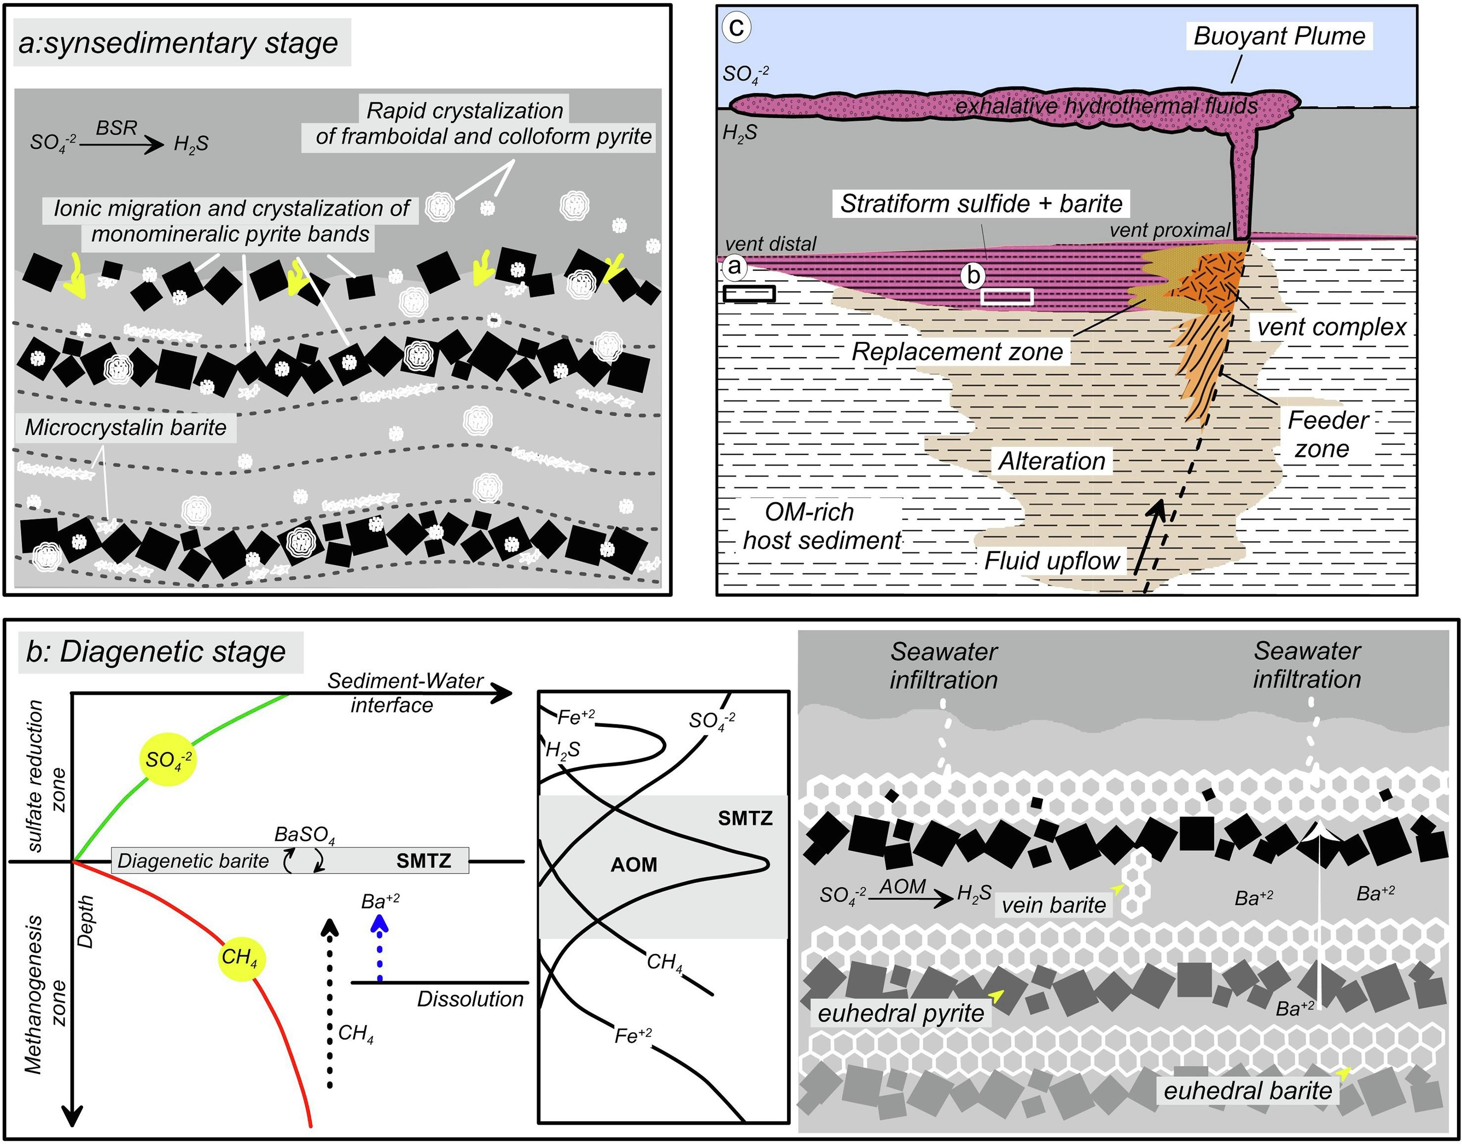
Teletermální hydrotermální ložiska
stratiformní ložiska
syngenetická ložiska s vrstevnatou morfologií
stratidependentní ložiska
epigenetická ložiska s vrstevnatou morfologií (výskyt vázán na určitou vrstvu)
Sharifiyan et al. 2021

Slide 28
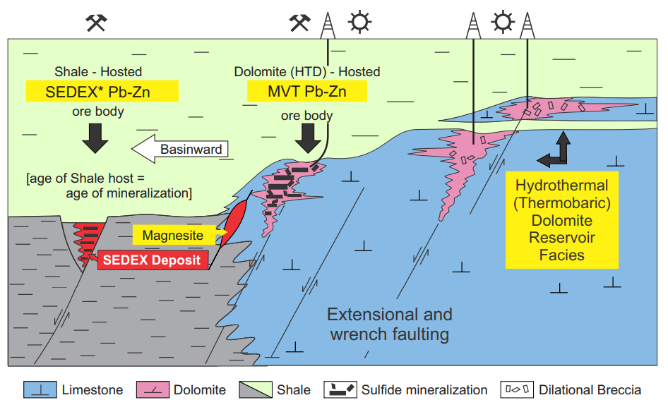
Teletermální hydrotermální ložiska
Reakce síranů SO₄ (oxidace) a organické hmoty (redukce) → S.
Pomalý proces probíhající při nízkých teplotách (60-250 °C).
MVT (Mississippi Valley Type)
SEDEX (Sedimentary Exhalative)
Kupferschiefer
Pb, Zn, Ag, Cu, Co, U, V
Magalhães et al., 2021

Slide 29
teletermální-sedimentární ložiska - přehled
MVT
vápence
čočky
Pine Point, Silvermines, Tri State
Pb-Zn RUDY
SEDEX
břidlice
strata-bound
Red Dog, Broken Hill, Silvermines
Cu-Co RUDY
pískovce
čočky, vrstvy
Mansfeld, Lubin, Copper Belt
Hg-Sb RUDY
jílovce, pískovce
čočky, žilníky-žíly
Almaden, Idrija, Nikitovka

Slide 30
MVT ložiska (Mississippi valley type)
Zn-Pb
LOŽISKOVÁ TĚLESA
čočky, space-filling
epigenetická → stratidependentní
páskovaná, brekciovitá, replacement
vázána na masivní karbonátové horniny - dolomity, vápence, vzácně pískovce
Textury
devon-perm a křída-paleogén
TEPLOTA
teletermální (75-150 °C)
mělká sedimentace těsně pod povrchem v mořských pánvích blízko rovníku (do 2 km)
Hornoslezská pánev
Pine Point (CA)
Silvermines (IE)
Tri State (USA)
ložiska

Slide 31
MVT ložiska (Mississippi valley type)
sfalerit+galenit, markazit, pyrit, chalkopyrit, arzenopyrit
  obsah užitkové složky ca. 10-15 hm. % Zn+Pb
RUDNÍ MINERÁLY
MVT ložiska tvoří 25 % světové těžby Zn+Pb
NERUDNÍ MINERÁLY
baryt+fluorit, kalcit, dolomit
časté zlomy, poruchy, brekcie
BY-PRODUCTS
Ag, Ge, Ga, Cd, Cu

Slide 32
SEDEX ložiska (Sedimentary exhalative)
Pb-Zn
LOŽISKOVÁ TĚLESA
čočky, kupy, tabulární tělesa
syngenetická → stratiformní
vázána na karbonátové břidlice, prachovce, vápence, příp. i tufity v sedimentárních pánvích
páskovaná, masivní, vtroušeninová, brekcie
Textury
TEPLOTA
teletermální až epitermální (150-250 °C)
proterozoikum a mesozoikum
mělká sedimentace na mořském dně v důsledku dlouhodobé hydrotermální aktivity doprovázející kontinentální rifting → 100 m – 2 km
Red Dog (Aljaška)
Mt. Isa, Broken Hill (USA)
Sullivan (CA)
Silvermines (IE)
ložiska

Slide 33

SEDEX ložiska (Sedimentary exhalative)
  obsah užitkové složky až 25 hm. % Pb+Zn (průměr 10 hm. %) v masivních rudách
galenit+ sfalerit, pyrhotin, pyrit, chalkopyrit, markazit
RUDNÍ MINERÁLY
Cu-Pb-Zn až 4 hm. % Cu v masivních rudách
NERUDNÍ MINERÁLY
baryt, karbonáty, křemen
častá metamorfóza
spjaté s akumulacemi barytu
BY-PRODUCTS
Ag, Cu
recentní analog → chladné metanové vývěry

Slide 34
SEDEX ložiska (Sedimentary exhalative)
  Cirkulace pánevních solanek skrz oceánskou kůru → podmínka pro vznik SEDEX ložisek.
Evans, 1992

Slide 35
MVT vs. SEDEX - srovnání
MVT | SEDEX
epigenetická | syngenetická
sedimentace tzv. open filling → pod povrchem karbonátové pánve → výplň volných prostor | sedimentace tzv. open space → na mořském dně nebo těsně pod ním
fanerozoikum | proterozoikum-fanerozoikum
platformní karbonátové pánve | vázáno na rifting
karbonáty | břidlice – siliciklasitcké sedimenty
kompresní prostředí | extenzivní prostředí

Slide 36
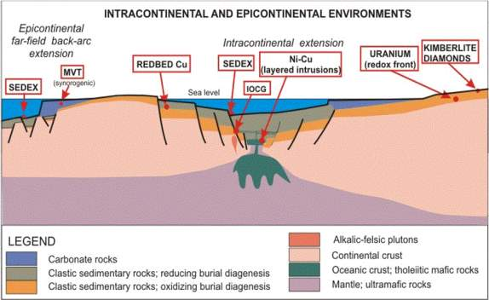
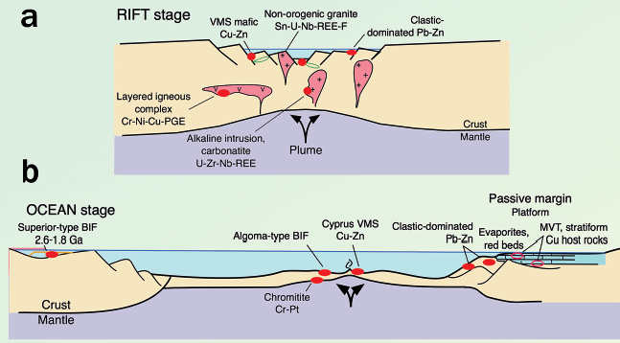
Ložiska MVT a SEDEX - vznik
Arndt et al. 2017
Soltan, 2017

Slide 37
Ložiska MVT, SEDEX a VMS
Paradis et al. 2007

Slide 38
Cu-Co ložiska
syngenetická → stratiformní
LOŽISKOVÁ TĚLESA
čočky, pásky
vznikala v období svrchního proterozoika až svrchního paleozoika
Textury
vtroušeninová, žilkování
střídání oxidovaných vrstev (red-beds) s organikou bohatými vrstvami břidlic, karbonátů a jílů uložených v redukčních podmínkách
TEPLOTA
teletermální (100-150 °C)
oblast Kupferschiefer
Mansfeld (DE)
Lubin, Rudna (PL)
Copper Belt (ZA)
White Pine (USA)
mělká sedimentace v kontinentálních riftových pánvích blízko rovníku
(do 3 km)
ložiska

Slide 39
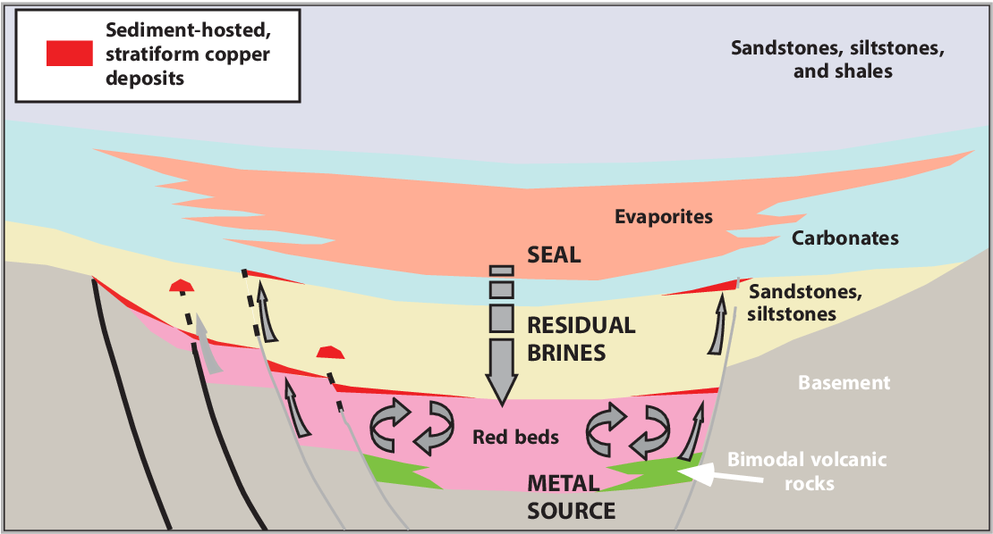
Cu-Co ložiska
https://www.semanticscholar.org/paper/Salty-Matters-Salt-Dissolution-(-5-of-5-)-%3A-Metals/70b5f78da293aa04879629f8c44762244efde15b/figure/0

Slide 40
Kupferschiefer (cu red-beds)
Rudní minerály
bornit, chalkozín, chalkopyrit, galenit
paleozoické Cu-bohaté břidlice se střídají s vrstvami karbonátů, jílu, organické hmoty a pískovců
NERUDNÍ MINERÁLY
kalcit, křemen
Kupferschiefer tvoří bazální součást Zechteinské pánve táhnoucí se od Polska přes Německo, Holandsko až do Velké Británie
BY-PRODUCTS
Ag, Au
hloubka cca 600-1500 m
průměrná kovnatost – 1.5 %
ložiska
Mansfeld (DE)
Lubin, Rudna (PL)

Slide 41
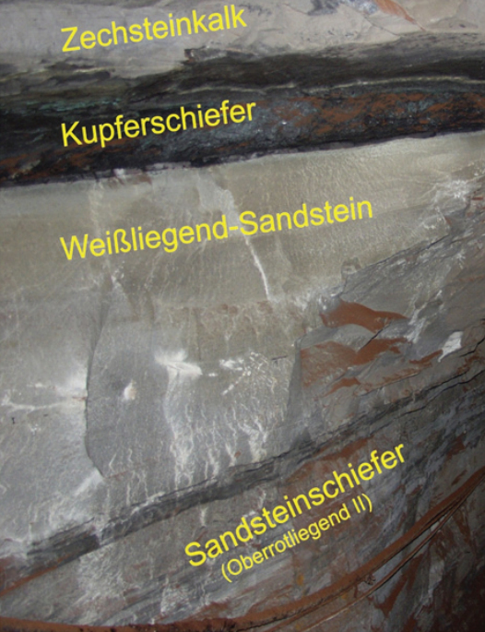
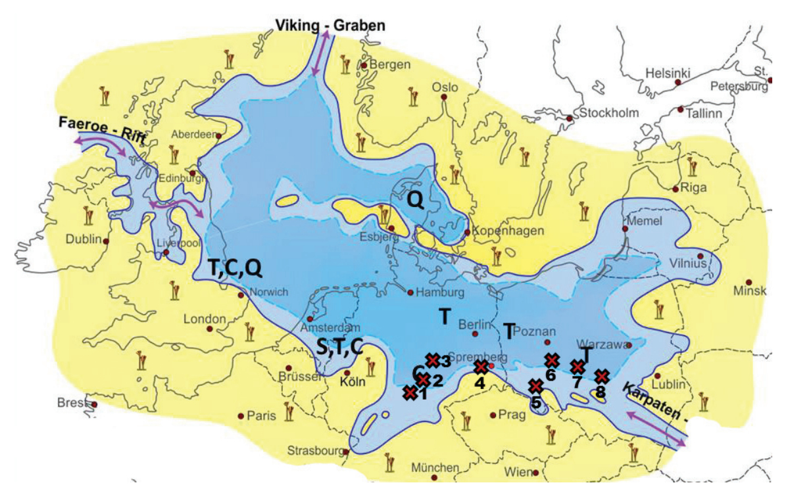
Kupferschiefer (cu red-beds)
Zechsteinská pánev; Keith et al. 2018
Důl Wettelrode/Sangerhausen; Keith et al. 2018 Foto: Juergen Kopp

Slide 42
Copper Belt
Cu-Co±Ag
Rudní minerály
bornit, chalkozín, chalkopyrit, pyrit, sfalerit
největší světové sedimentární ložisko mědi a kobaltu
vázáno na břidlice-dolomitické břidlice neoproterozoického stáří
NERUDNÍ MINERÁLY
anhydrit, albit
průměrná kovnatost Cu+Co – 4 %
BY-PRODUCTS
Ag, U, Mo, Ni, Au
součást Central African Copperbelt
textury
vtroušeninová

Slide 43
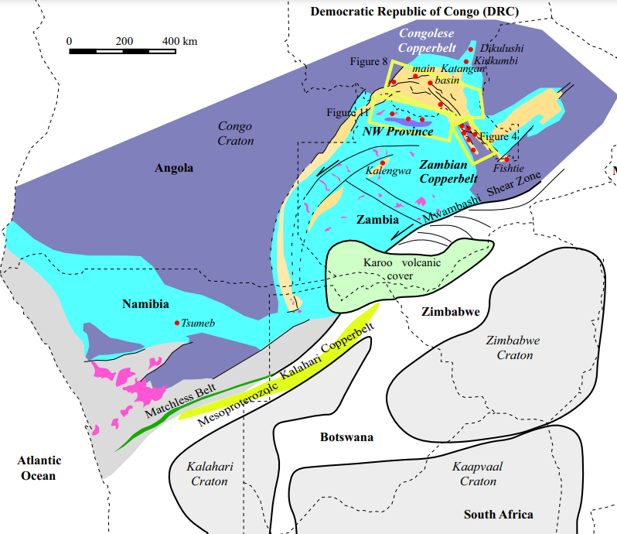
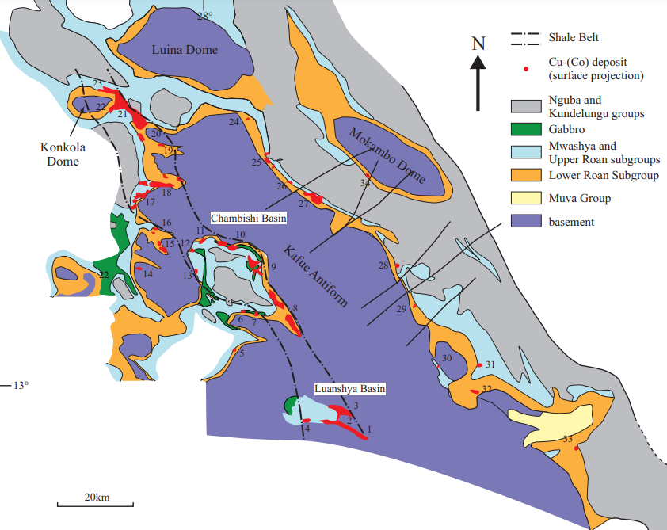
Copper Belt
Central African Copper Belt; Broughton, 2014
Zambian Copper Belt; Broughton, 2014

Slide 44
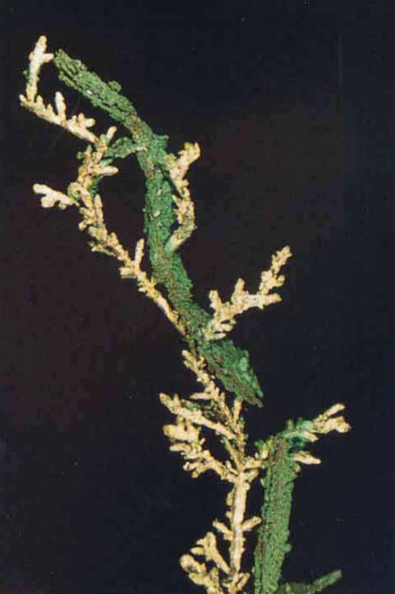
white pine
Cu±Ag
vázáno na prekambrické prachovce a pískovce
průměrná kovnatost – 1.2 %
1. Původní pyrit byl Cu-bohatými fluidy, které se uvolnily při kompakci sedimentů v pánvi Lake Superior, nahrazen chalkozínem. Zlomy, vzniklé v důsledku kompakce, poskytly cestu kovy bohatým fluidům, které následně prostoupily sedimenty.
2. Během druhé fáze mineralizace, vznikla ryzí měď spolu s ryzím stříbrem a chalkozínem. Předpokládá se, že tato stejná fluida umožnila vznik nedalekého, velmi rozsáhlého ložiska Keweenaw Peninsula.
rudní minerály
chalkozín, ryzí Cu, chalkopyrit, bornit, sfalerit, galenit
textury
vtroušeninová, žilkování
Měď, stříbro, malachit; Rosemeyer, 1999
Foto: Peter Rodewald

Slide 45
V(H)MS
Volcanogenic (hosted) massive sulphide

Slide 46
VMS
Cu-Zn-Pb-Ag-Au
přechodná endo-exogenní submarinní ložiska vázaná jak na vulkanity mafického-felsického složení, tak sedimenty → bazalty, břidlice, rohovce
syngenetická
LOŽISKOVÁ TĚLESA
čočky, žíly, žilníky stratiformní polohy
mělká sedimentace těsně pod mořským dnem v blízkosti aktivního vulkanismu → rychlé zakrytí
Textury
masivní, vtroušeninová, žilná
TEPLOTA
epitermální (200-350 °C)
ložiska vznikla většinou během relativně krátké epizody vulkanismu (< 2 mil. let)

Slide 47
VMS
velmi častá je silná deformace a postižení metamorfózou
pyrit, pyrhotin, sfalerit, galenit, chalkopyrit, hematit, magnetit
RUDNÍ MINERÁLY
charakteristické jsou i metasomatické přeměny, jako chloritizace a sericitizace
NERUDNÍ MINERÁLY
baryt, křemen, anhydrit, karbonáty
během závěrečných fází hydrotermální aktivity – precipitace železa a manganoželeznatých silicisedimentů
BY-PRODUCTS
Ag, Au

Slide 48
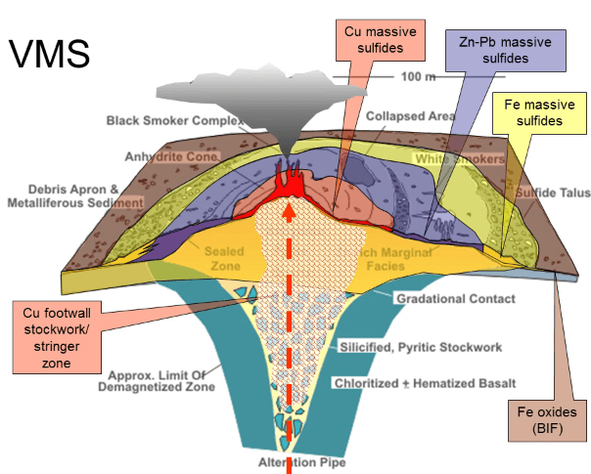
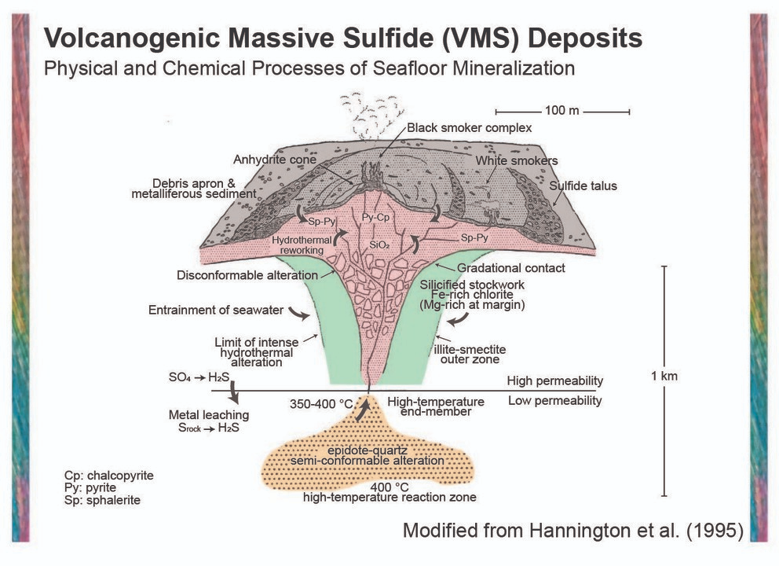
VMS
Xuan-Ce Wang, 2023
https://geologyscience.com/geology-branches/mining-geology/volcanogenic-massive-sulfide-vms-deposits/

Slide 49
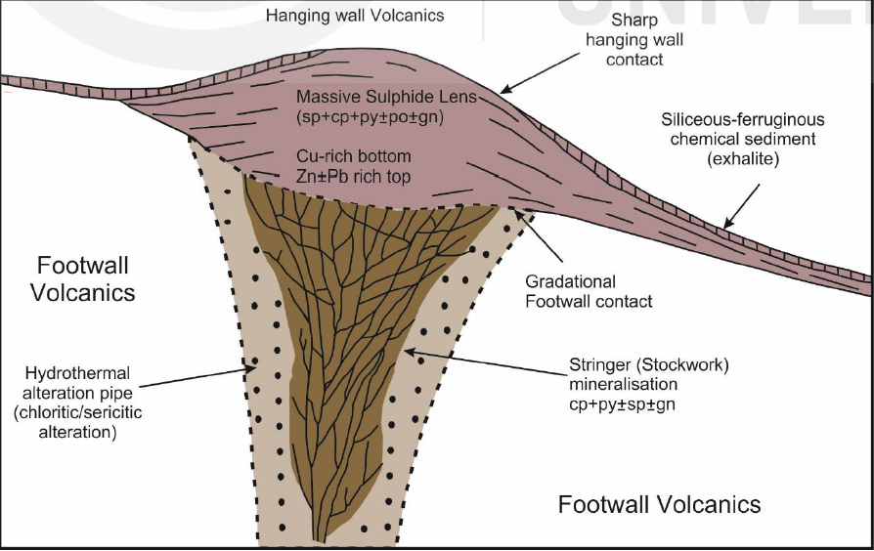
VMS
ložiska lze rozdělit na dvě části: čočku masivních sulfidů (> 60 % sulfidů) a žilnou-žilníkovou mineralizaci v podloží
ložiska jsou charakteristická vysokou kovnatostí
doposud je známo 850 ložisek na světě
světová produkce:
22 % Zn, 6 % Cu, 9.7 % Pb, 8.7 Ag, 2.2 Au
Misra, 2012

Slide 50
VMS – podmínky vzniku
vulkanická aktivita → např. výbuch podvodní sopky, uvolnění horkých fluid bohatých kovy
rozlišujeme formaci rud typu Lahn Dill (Fe, Mn) a kyzovou (Pb-Zn-Cu-Au-Ag)
hydrotermální cirkulace → horká fluida reagují s vulkanickými horninami, jimiž prostupují, ale také s mořskou vodou
ložiska kyzové formace jsou často tvořena převážně železem (až 90 %) v podobě pyritu a pyrhotinu doprovázené polohami barytu
vysrážení sulfidů – hydrotermální fluida při kontaktu se studenou mořskou vodou, zchladnou a umožní tak vysrážení v nich obsažených sulfidů a jejich akumulaci na mořském dně
recentní analog – black and white smokers
vznik VMS ložiska – akumulace sulfidů v průběhu času vytvoří ložisko s rozličnými typy mineralizace
mořská voda je v nadkritickém stavu

Slide 51
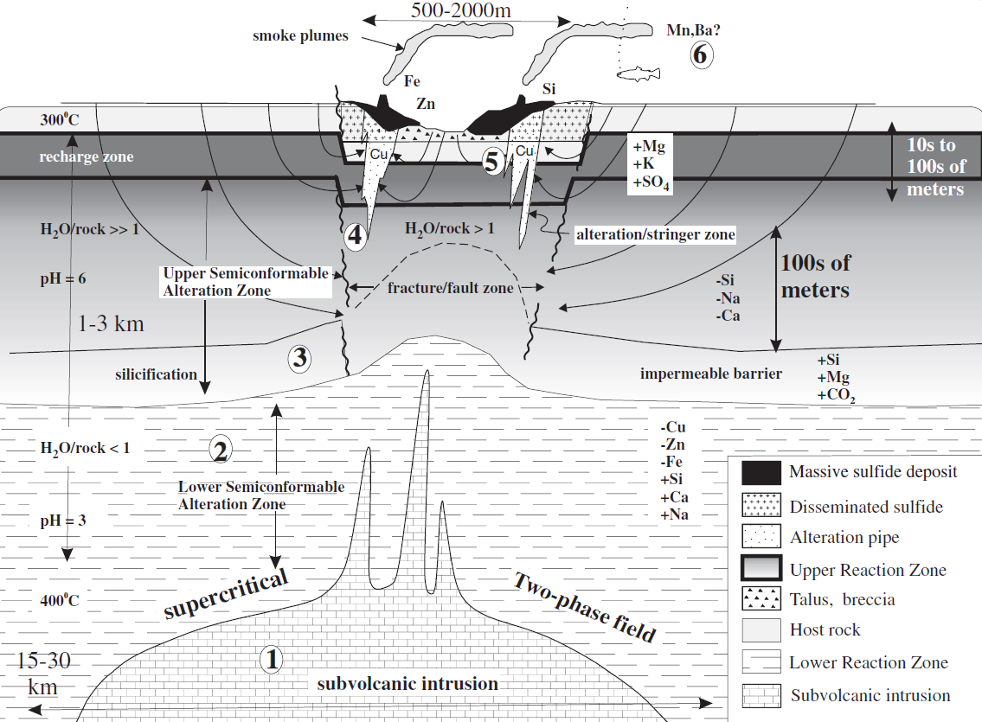
VMS - vznik
počáteční fáze alterace
Polohy vulkanitů v mocnosti několika tisíc metrů nad intruzí zahrnují regionálně rozsáhlé, alterační facie, vzájemně odlišné typickými metasomatickými minerálními asociacemi (chloritizace, spilitizace, silicifikace, epidotizace).
Alterační facie se souhrnně označují jako semi-comformable alterační zóny, které vznikly v důsledku metasomatické reakce mezi mořskou vodou a intruzí.
Franklin et al., 2005

Slide 52
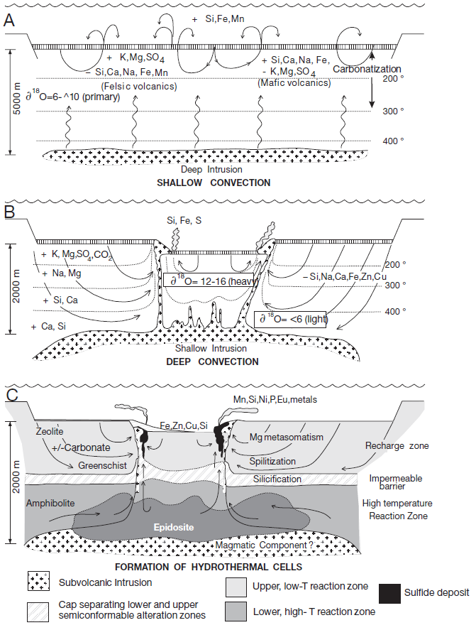
semi-comformable alterační zóny
Mg-K zeolitová metasomaticka facie (50-140 °C)
felsické horniny → adulár – Mg-smektit
mafické horniny → zeolit – Mg-smektit
Tyto nízkoteplotní reakce nejsou dostatečné pro vyluhování kovů a síry, ale mohou extrahovat významné množství Fe, Si a Mn, a méně také Ca, Mg a S z vulkanické kupy. Tato facie je běžně překryta tenkou, ale rozsáhlou polohou Fe-Mn bohatých chemogenních sedimentů.
Na-Mg metasomatické facie (140-300 °C)
Typická minerální asociace: Mg-smektit – chlorit – křemen – albit.
Při teplotě > 200 °C přechází metasomatismus z hořečnatého do sodného (spilitizace) → původní mírně alkalická fluida (Mg-K-Na-SO₄) se změní na horká acidní (Na-Ca-Si).
Franklin et al., 2005

Slide 53
semi-comformable alterační zóny
Na metasomatická facie zelených břidlic (300-400 °C)
Typická minerální asociace chlorit – aktinolit – epidot – albit.
Reakce na hranici facie zelených břidlic s amfibolitovou vedou k intenzivnímu vyluhování kovů a silicifikaci horniny. Silicifikovaná hornina poté působí jako izolace, a díky tomu může pod ní ležící amfibolitová facie akumulovat Ca-Fe obohacení a kovy.
Franklin et al., 2005
Amfibolitová metasomatická facie (> 400 °C)
Typická minerální asociace: křemen – Ca-amfibol – Fe-chlorit – epidot – Ca-plagioklas.
Reakce horkých acidních Ca-Fe-S kovonosných fluid s vulkanickými horninami a magmatickou intruzí v jejich podloží. Opakované strukturní poruchy silicifikované nadložní horniny umožňují kovy-bohatým fluidům vystoupat k mořskému dnu a zde vytvořit masivní sulfidická ložiska. Mezi intruzí a amfibolitovou facií se obvykle vytvoří v oblasti vysokého toku fluid poloha epidositu, a to jako důsledek reakcí fluid s intruzí.

Slide 54
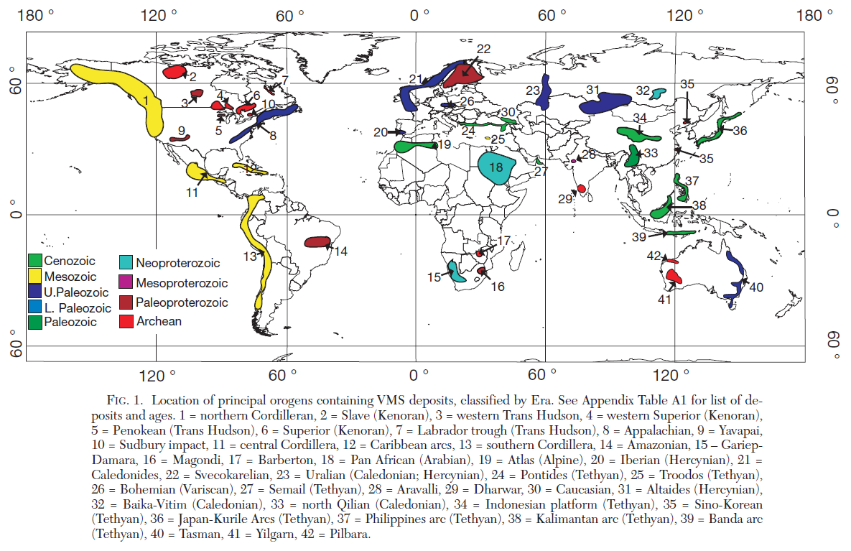
VMS - přehled
Příklad ČR:
Zlaté Hory

Slide 55
VMS vs. SEDEX - srovnání
VMS | SEDEX
riftové zóny | kontinentální okraje
spíše vulkanické horniny, ale i sedimenty | sedimentární horniny - břidlice
aktivní vulkanismus | bez vulkanické aktivity
polymetalické | Pb-Zn ± Ag
fluida (modifikovaná mořská voda) nesou kovy i síru | fluida (pánevní solanky) nesou primárně kovy, síra je dodána z externího zdroje (redukované sulfáty, biogenní sulfidy)

Slide 56
Formace typu Lahn Dill na Mn-rud
FORMACE Fe-RUD LAHN DILL
FORMACE Mn-RUD
vázána na mělký spilit-keratofyrový submarinní vulkanismus / paleobazalty (spility) a bazické metatufy / rozhraní vulkanitů a sedimentů
vázána na spilit-keratofyrový submarinní vulkanismus / neovulkanity (ryolity-trachyty-andezity)
hematit > magnetit, siderit, Fe-chlorit, jaspilit, křemen, chamosit, kalcit
psilomelan, pyroluzit, rodochrozit, rodonit
čočky, stratiformní polohy
doprovází ložiska Fe
povodí řek Lahn a Dill (DE), Ural
Uničov, Chabičov, Horní Benešov
Rumunsko, Ural, Chvaletice
(s pyritovými rudami kyzové formace)

Slide 57
kyzová Formace
NORANDA-SUBTYPE
kónické kupy masivních sulfidů
archaické-proterozoické pásma zelenokamenů bohaté mafickými horninami, nebo fanerozoické obloukové a zaobloukové sekvence dominantní mafickými horninami či sedimenty
PRIMITIVE-TYPE
mattabi-SUBTYPE
bohaté Pb a Ag
Cu-Zn ložiska
CYPRUS-TYPE
BESSHI-TYPE
fanerozoické vnitroboukové terány s felsickými horninami s nebo bez přítomnosti sedimentů
Zn-Pb-Cu ložiska
KUROKO-TYPE

Slide 58
kyzová Formace Cu-Zn
CYPRUS-TYPE (MAFIC)
BESSHI-TYPE
(MAFIC-SILICICLASTIC)
PRIMITIVE-TYPE (BIMODAL-MAFIC)
Cu-Zn ± Au, Co, Ni
Cu-Zn ± Au, Ag
Zn-Cu ± Ag-Au
vázáno na ofiolity a výlevné bazaltové sekvence
vázáno vulkano-sedimentární prostředí – turbidity, do kterých intrudovaly bazaltové žíly
vysoce diferenciované bazalty-ryolity a pyroklastika v rámci pásem zelenokamenů
Troodos ophiolite na Kypru
Sanbagawa Schist Belt v Japonsku
vysoce mineralizovaná, relativně rozsáhlá kupovitá tělesa mělce uložená (do 1 km)
spíše menší kupovitá až čočkovitá tělesa s masivním pyritem přecházející do žilníků
chalkopyrit, sfalerit + typické tenké, laterálně rozsáhlé polohy masivního pyrhotinu či pyritu
leží obvykle při povrchu, nebo uvnitř sekvencí polštářových láv
Mattabi (CA), Kid Creek (CA), Mattagami Lake (CA)
relativně malá tělesa
v podloží typicky Qz-Cu žilníky s výrazně chloritizovanými bazalty
Windy Craggy (CA), Besshi (JP), Ducktown (USA)
pyrit, chalkopyrit, sfalerit
Kypr, Omán, Løkken (NO), Chabičov, Horní Benešov

Slide 59
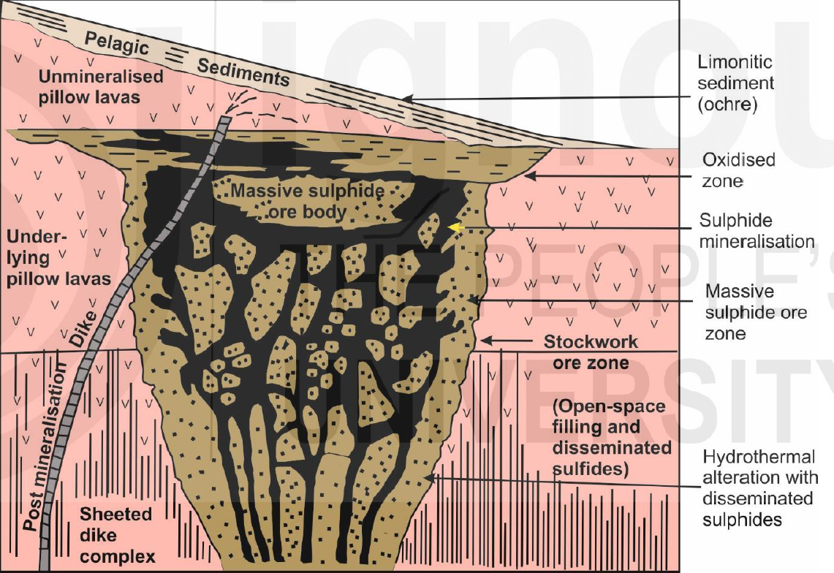
příklad ložiskového tělesa kyperského typu

Slide 60
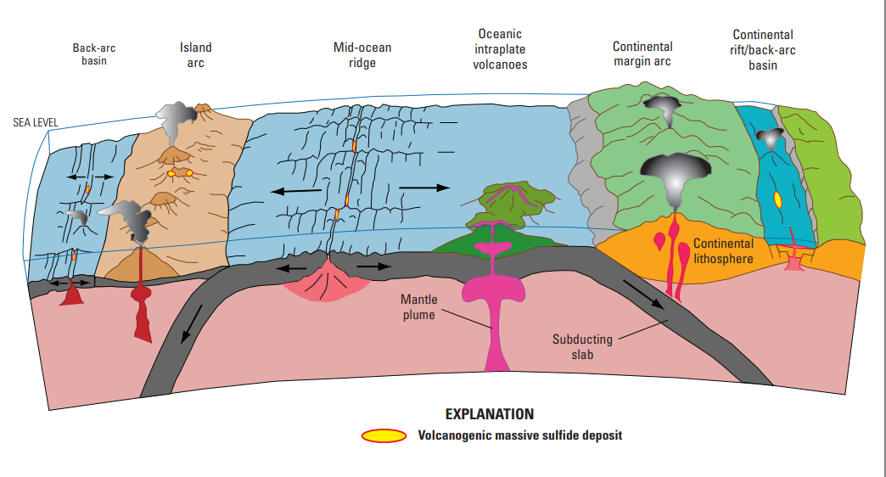
kyzová Formace Zn-Pb-Cu
KUROKO-TYPE
(BIMODAL-FELSIC)
Zn-Pb-Cu-Ag-Au-Sb
KUROKO
PRIMITIVE
CYPRUS
BESSHI
KUROKO
vázáno na intermediální-felsické horniny v extenzním prostředí obloukového vulkanismu, tzn. tufy, lávy, brekcie či ryolity
Green Tuff belt v Japonsku
vysoce mineralizovaná, relativně rozsáhlá kupovitá tělesa
v podloží mohou být Qz-Cu žilníky
obvykle dobře vyvinutá laterální i vertikální zonálnost směrem od kuřáku → Zn-Pb-Ag
Iberian Pyrite Belt (Rio Tinto, Neves Corvo), Kuroko (Black Ore)
Shanks, 2012; upraveno

Slide 61
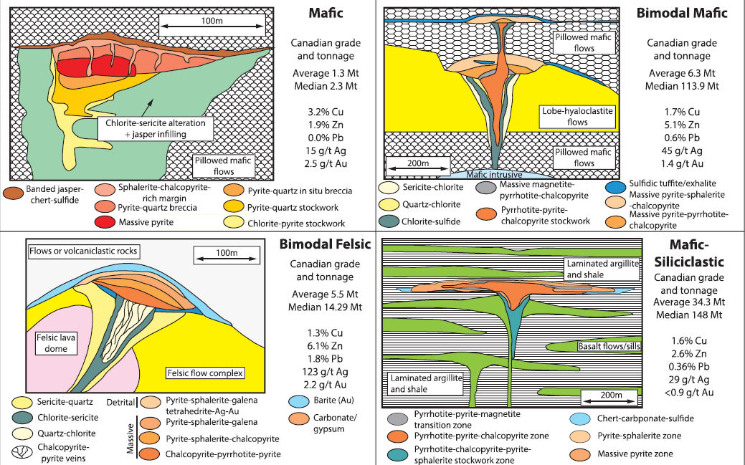
kyzové Formace - ložiska
CYPRUS
PRIMITIVE
KUROKO
BESSHI
Piercey et al. 2023

Slide 62
recentní submarinní hydrotermální systémy
BLACK SMOKER
WHITE SMOKER
teplota ca. 400 °C
teplota ca. 260-300 °C
černá barva v důsledku rozpuštěných sulfidů
bílá barva v důsledku rozpuštěných alkálií, křemene a barytu a chybějících sulfidů
fluida jsou horká, lehce acidní, redukovaná a nabohacená kovy
vznik v počátečních fázích již ustáleného hydrotermál. systému, nebo při smíchání horkých fluid černých kuřáků s chladnou oceánskou vodou při mořském dně
3 % Cu, 10 % Pb, Zn
Au a Ag v X0-X00 ppm
fluida jsou obohacena sulfidy až při průchodu horninami bazaltového složení, z nichž kovy asimilují
komínovitá tělesa, hydrotermální kupy
baryt, anhydrit, pyrit, chalkopyrit, pyrhotin a sfalerit, křemen
při smíchání horkých fluid černých kuřáků s chladnou oceánskou vodou při mořském dně může vzniknout žilná-žilníková mineralizace Cu-Zn v podloží
středooceánské hřbety, centra rozšiřování okrajových a zaobloukových pánví, podmořské vulkány
černí kuřáci na riftových zónách jsou analogem VMS ložisek

Slide 63
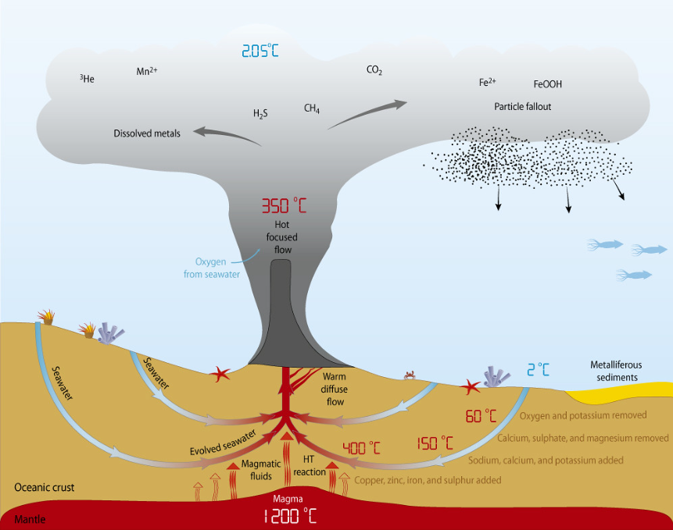
Black and white smokers
https://www.grida.no/resources/8166

Slide 64
ložiska zlata

Slide 65
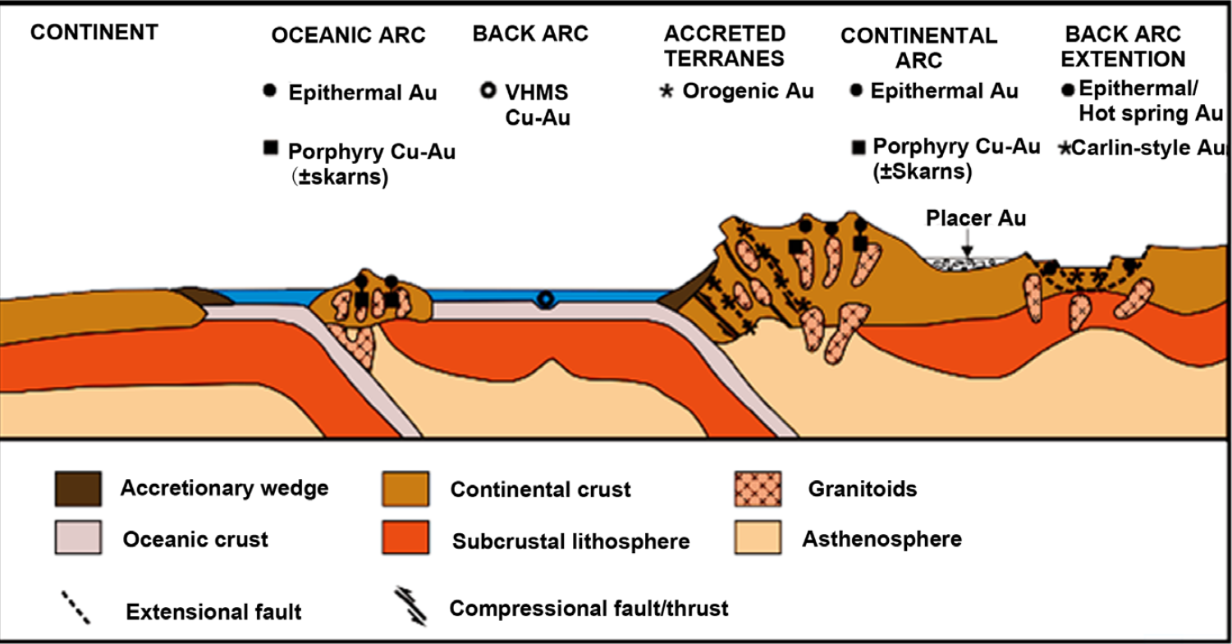
ložiska zlata - rozdělení
MAGMATOGENNÍ S HYDROTERMÁLNÍ AKTIVITOU
HYDROTERMÁLNÍ
OROGENNÍ
PORFYROVÉ RUDY
CARLIN-TYPE
EPITERMÁLNÍ
VMS
SKARNY
IOCG
SEDIMENTÁRNÍ
INTRUSION RELATED
RÝŽOVIŠTĚ
Nguimatsia et al, 2017

Slide 66
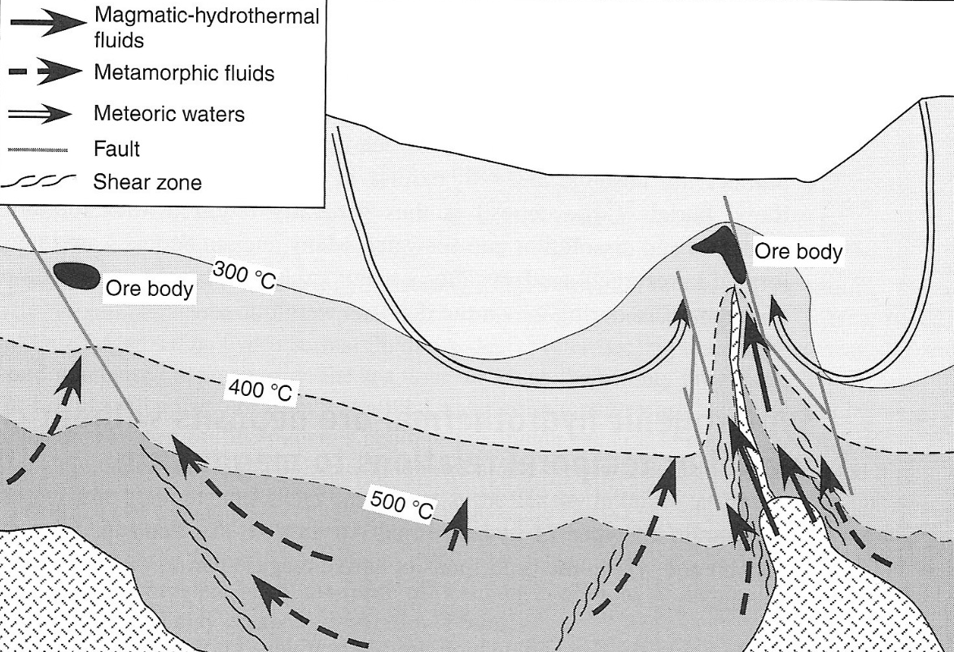
orogenní prostředí hydrotermálních ložisek
ložiska Au a Au-Cu spjatá s tektonickými a časově i magmatickými procesy → orogeneze
fluida magmatická, metamorfní a meteorická
bez vazby na konkrétní intruzi
metamorfní fluida → nízká salinita, neutrální pH a míchání H₂O-CO₂
teplota 300-350 °C
Ridley, 2013

Slide 67
orogenní ložiska au
ložiska vázána na aktivní okraje kontinentů nebo prostředí kolize kontinentů → kompresní prostředí
LOŽISKOVÁ TĚLESA
žíly – výplň sutur/zlomů mezi kontinentálními bloky
Textury
masivní, vtroušeninová
zlato se objevuje v ryzí podobě nebo v sulfidech (pyrit, pyrhotin, arzenopyrit)
TEPLOTA
mezotermální-hypotermální (200-650 °C)
mineralizace asociována s křemen-karbonátovo-sulfidickými žilami
TLAK
0.5-5 kbar
(hloubky až 25 km i více)
kovnatost ca 5-30 g/t
by-prvky
Ni, As, Au, W, V, Cr
pokrývají 30 % světové produkce Au

Slide 68
orogenní ložiska au - vznik
Ložiska jsou úzce spjata tektonicko-termálními událostmi během orogeneze, uložena typicky v metamorfovaných horninách, nejčastěji ve facii zelených břidlic.
Metamorfní fluida uvolněná z horniny během dehydratačních reakcí v průběhu prográdní metamorfózy, vytvoří regionální hydrotermální systémy.
Fluida jsou vodnatá, bohatá CO₂ s nízkou salinitou.
Původ zlata se předpokládá jak z těchto metamorfních fluid, tak vyluhováním z hornin, kterými tato fluida prochází.
Zlatonosná fluida poté prochází skrze hlavní diskontinuity, podél jejichž okrajů reagují s mateřskou horninou a vytváří laterální alterační zóny.
K uložení mineralizace dochází až během destabilizace zlatonosných sulfidických komplexů.

Slide 69
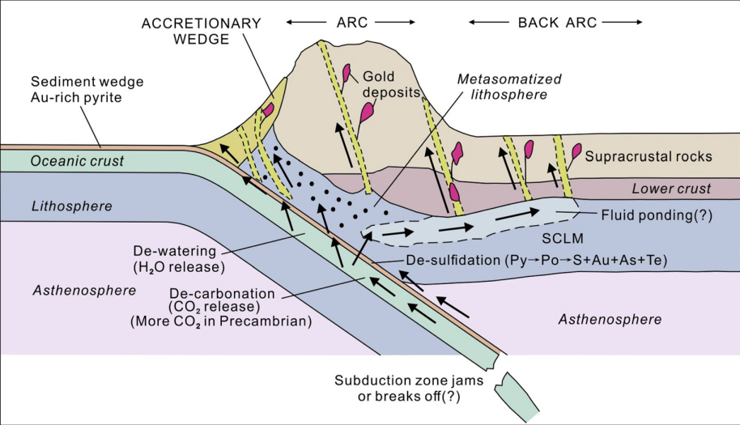
orogenní ložiska au
ARCHAIKUM
pásy zelenokamenů
Golden Mile (AU), Sigma (CA), Barberton (ZA)
PROTEROZOIKUM-FANEROZOIKUM
metamorfované turbidity
(facie zelených břidlic)
Macraes Flat (NZ),
Mother Lode (USA)
Groves et al. 2020

Slide 70
carlin-type au
LOŽISKOVÁ TĚLESA
strukturně vázané
strata-bound
ložiska vázána na karbonátové horniny → extenzní prostředí
Textury
vtroušeninová
zlato se objevuje v arzenem nabohacených sulfidech (pyrit, arzenopyrit, markazit)
TEPLOTA
epitermální (140-240 °C)
vysrážení Au je pravděpodobně vázáno na procesy neutralizace slabě kyselých fluid rozpouštěním karbonátu ± sulfidizace, silicifikace, argilitizace, kaolinizace
0.5-1 kbar
(hloubky obvykle 1-4 km)
TLAK
by-prvky
As, Sb, Tl, Cu, Hg, Ag, Pb
kovnatost ca 1-4 g/t
LOŽISKA
Carlin-Nevada (6000 t Au), Čína, Makedonie

Slide 71
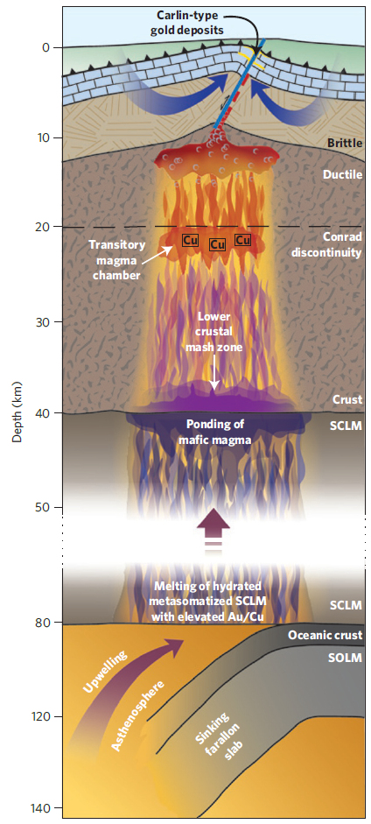
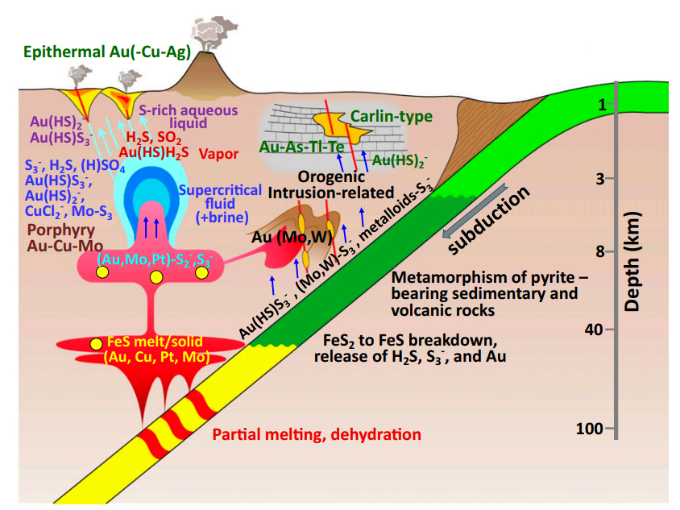
carlin-type au
Pokrovski et al. 2015
Muntean et al. 2011

Slide 72
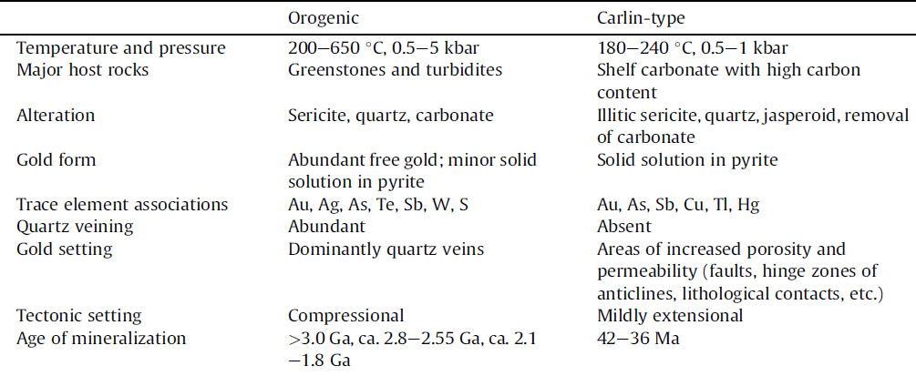
orogenic vs carlin-type au - srovnání
Fielding et al. 2019

Slide 73
intrusion-related au
LOŽISKOVÁ TĚLESA
žíly, žilníky
ložiska asociována s porfyrovými ložisky, skarny, žilnou a replacement mineralizací
Textury
vtroušeninová, replacement, brekcie
mineralizace spjatá s posledním magmatickým pulsem, nejčastěji fanerozoického stáří
mezotermální-hypotermální (200-600 °C)
TEPLOTA
metaaluminické, subalkalické intruze, intermediální až felsické intruze → redukované S-typové granity (běžná Sn-W a Bi-Te-As-Sb-Mo), nebo oxidované I-typové granity (Cu-chudá porfyrová ložiska)
TLAK
0.5-3 kbar
by-prvky
Bi, Te, As, W, Mo, Sb, Sn, Pb, Cu
Fort Knox, Shotgun (Tintina Gold Provice), Austrálie, NZ, Rusko, Mokrsko
LOŽISKA

Slide 74
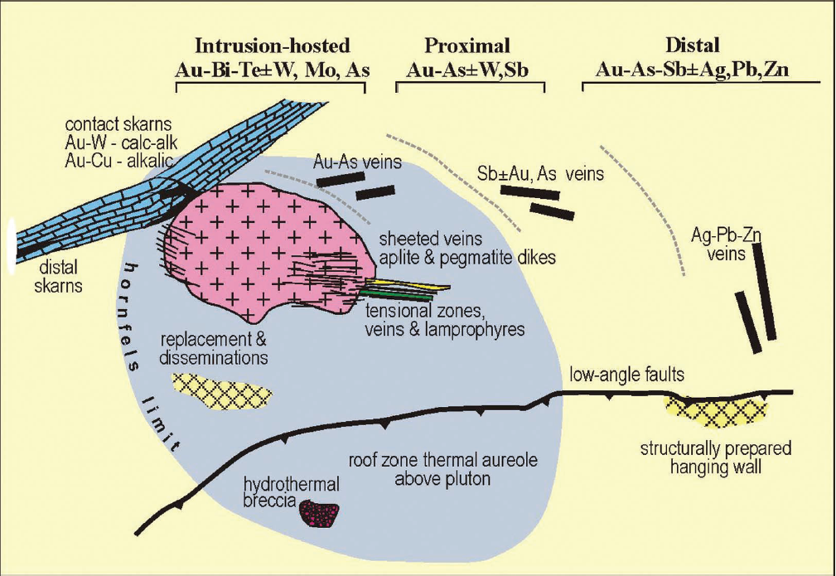
intrusion-related au
zlato v ryzí podobě, nebo inkorporováno v tellurových či bismutových fázích, možná asociace se scheelitem
nízký obsah sulfidů a základních kovů (< 5 %) → max. arsenopyrit, pyrhotin, pyrit
kovnatost 1-3 hm. % Au
fluida mají nízkou salinitu a vysoký obsah CO₂
Hart & Goldfarb, 2005

Slide 75
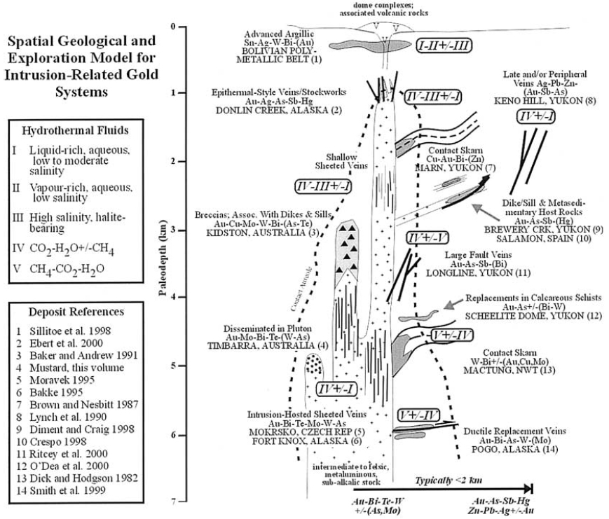
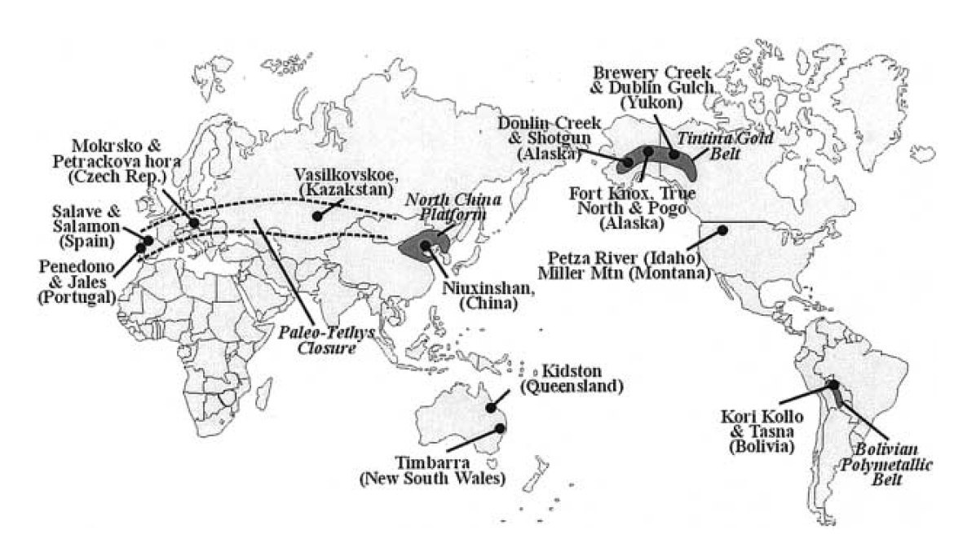
intrusion-related au
Lang & Baker, 2001
Lang & Baker, 2001

Slide 76
IOCG (iron oxide – copper – gold)
magmaticko-hydrotermálně-metamorfní ložiska vázaná na horniny vulkanosedimentárních pánví, které byly metamorfovány v nízkém-středním stupni před či během vzniku Cu-Au-Fe formace
LOŽISKOVÁ TĚLESA
žíly, čočky, trubkovitá tělesa, žilníky
Textury
vtroušeninová, brekcie
structurally controlled
metasedimenty, metavulkanity, migmatity felsického-mafického složení
mezotermální-hypotermální (200-570 °C)
TEPLOTA
zlato jako inkluze v sulfidech, hematitu nebo hlušině (křemen, baryt, kalcit, siderit), electrum nebo Au-Bi-Sb-Te
by-prvky
U, Cu, Au, low-Ti Fe, LREE, Ag, As, Co, Ni, Mo, Ba, F, P
magnetit, hematit, pyrit, pyrhotin, chalkopyrit, bornit, chalkozín, aktinolit
MINERÁLY
kovnatost zlato: 0.1-1.4 g/t (výjimečně až 10 g/t)
kovnatost Cu: 1-10 %

Slide 77
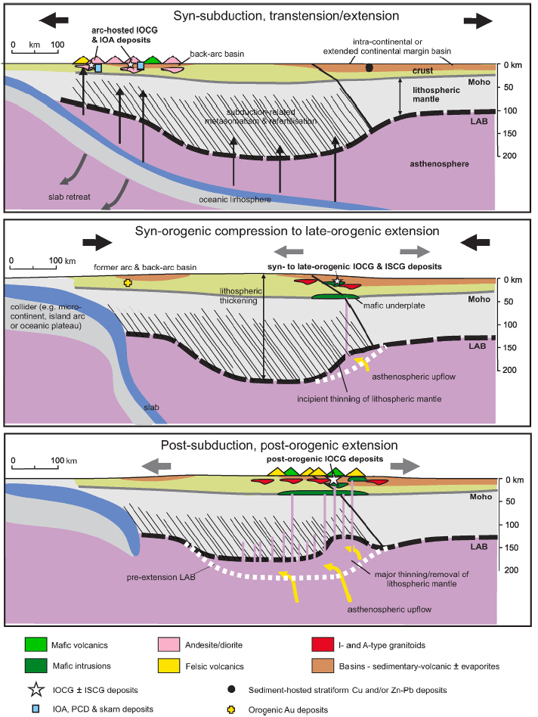
IOCG
celkem 11 IOCG provincií s.s. na světě (Zhu, 2015)
stáří: archaikum-mesozoikum
uvnitř kratonů nebo kontinentální okraje (extenze – Andský typ)
korové prostředí, střižné zóny, metamorfóza
hydrotermální Na-Ca, Fe, a K alterace
Skirrow, 2022

Slide 78
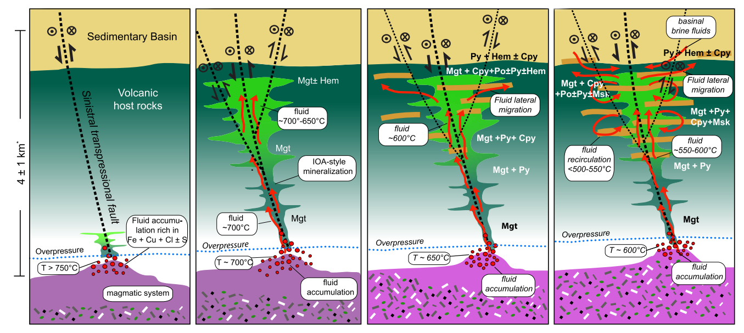
IOCG
Del Real et al. 2021

Slide 79
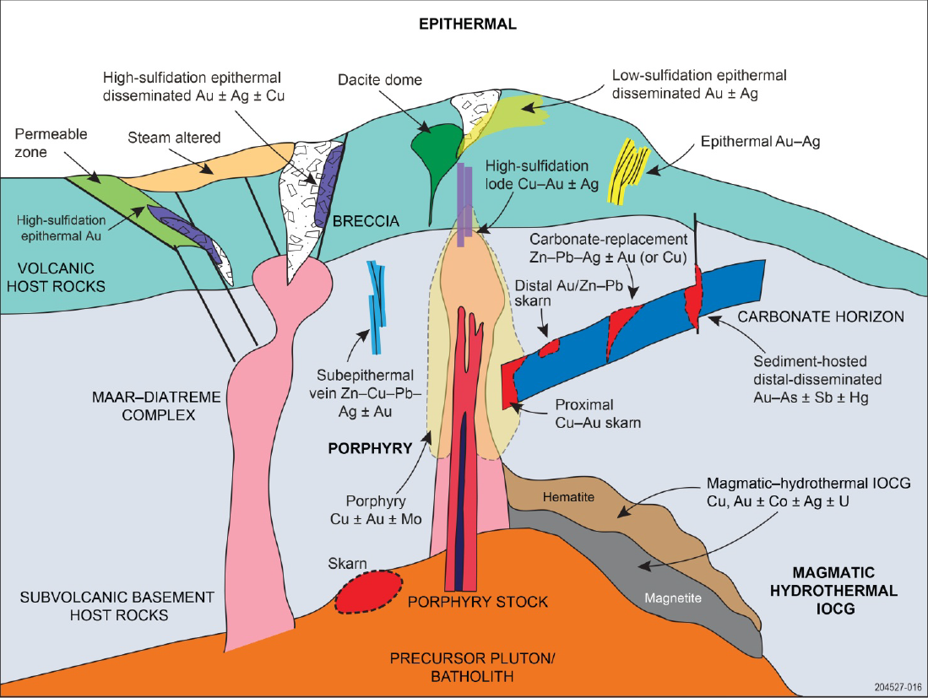
IOCG - srovnání
Wade et al. 2014

Slide 80
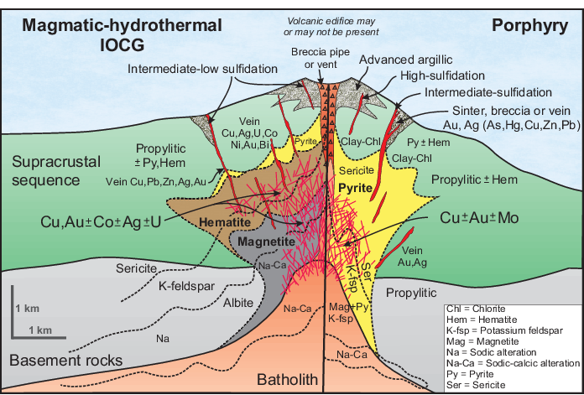
IOCG
Raju & Kumar, 2020

Slide 81
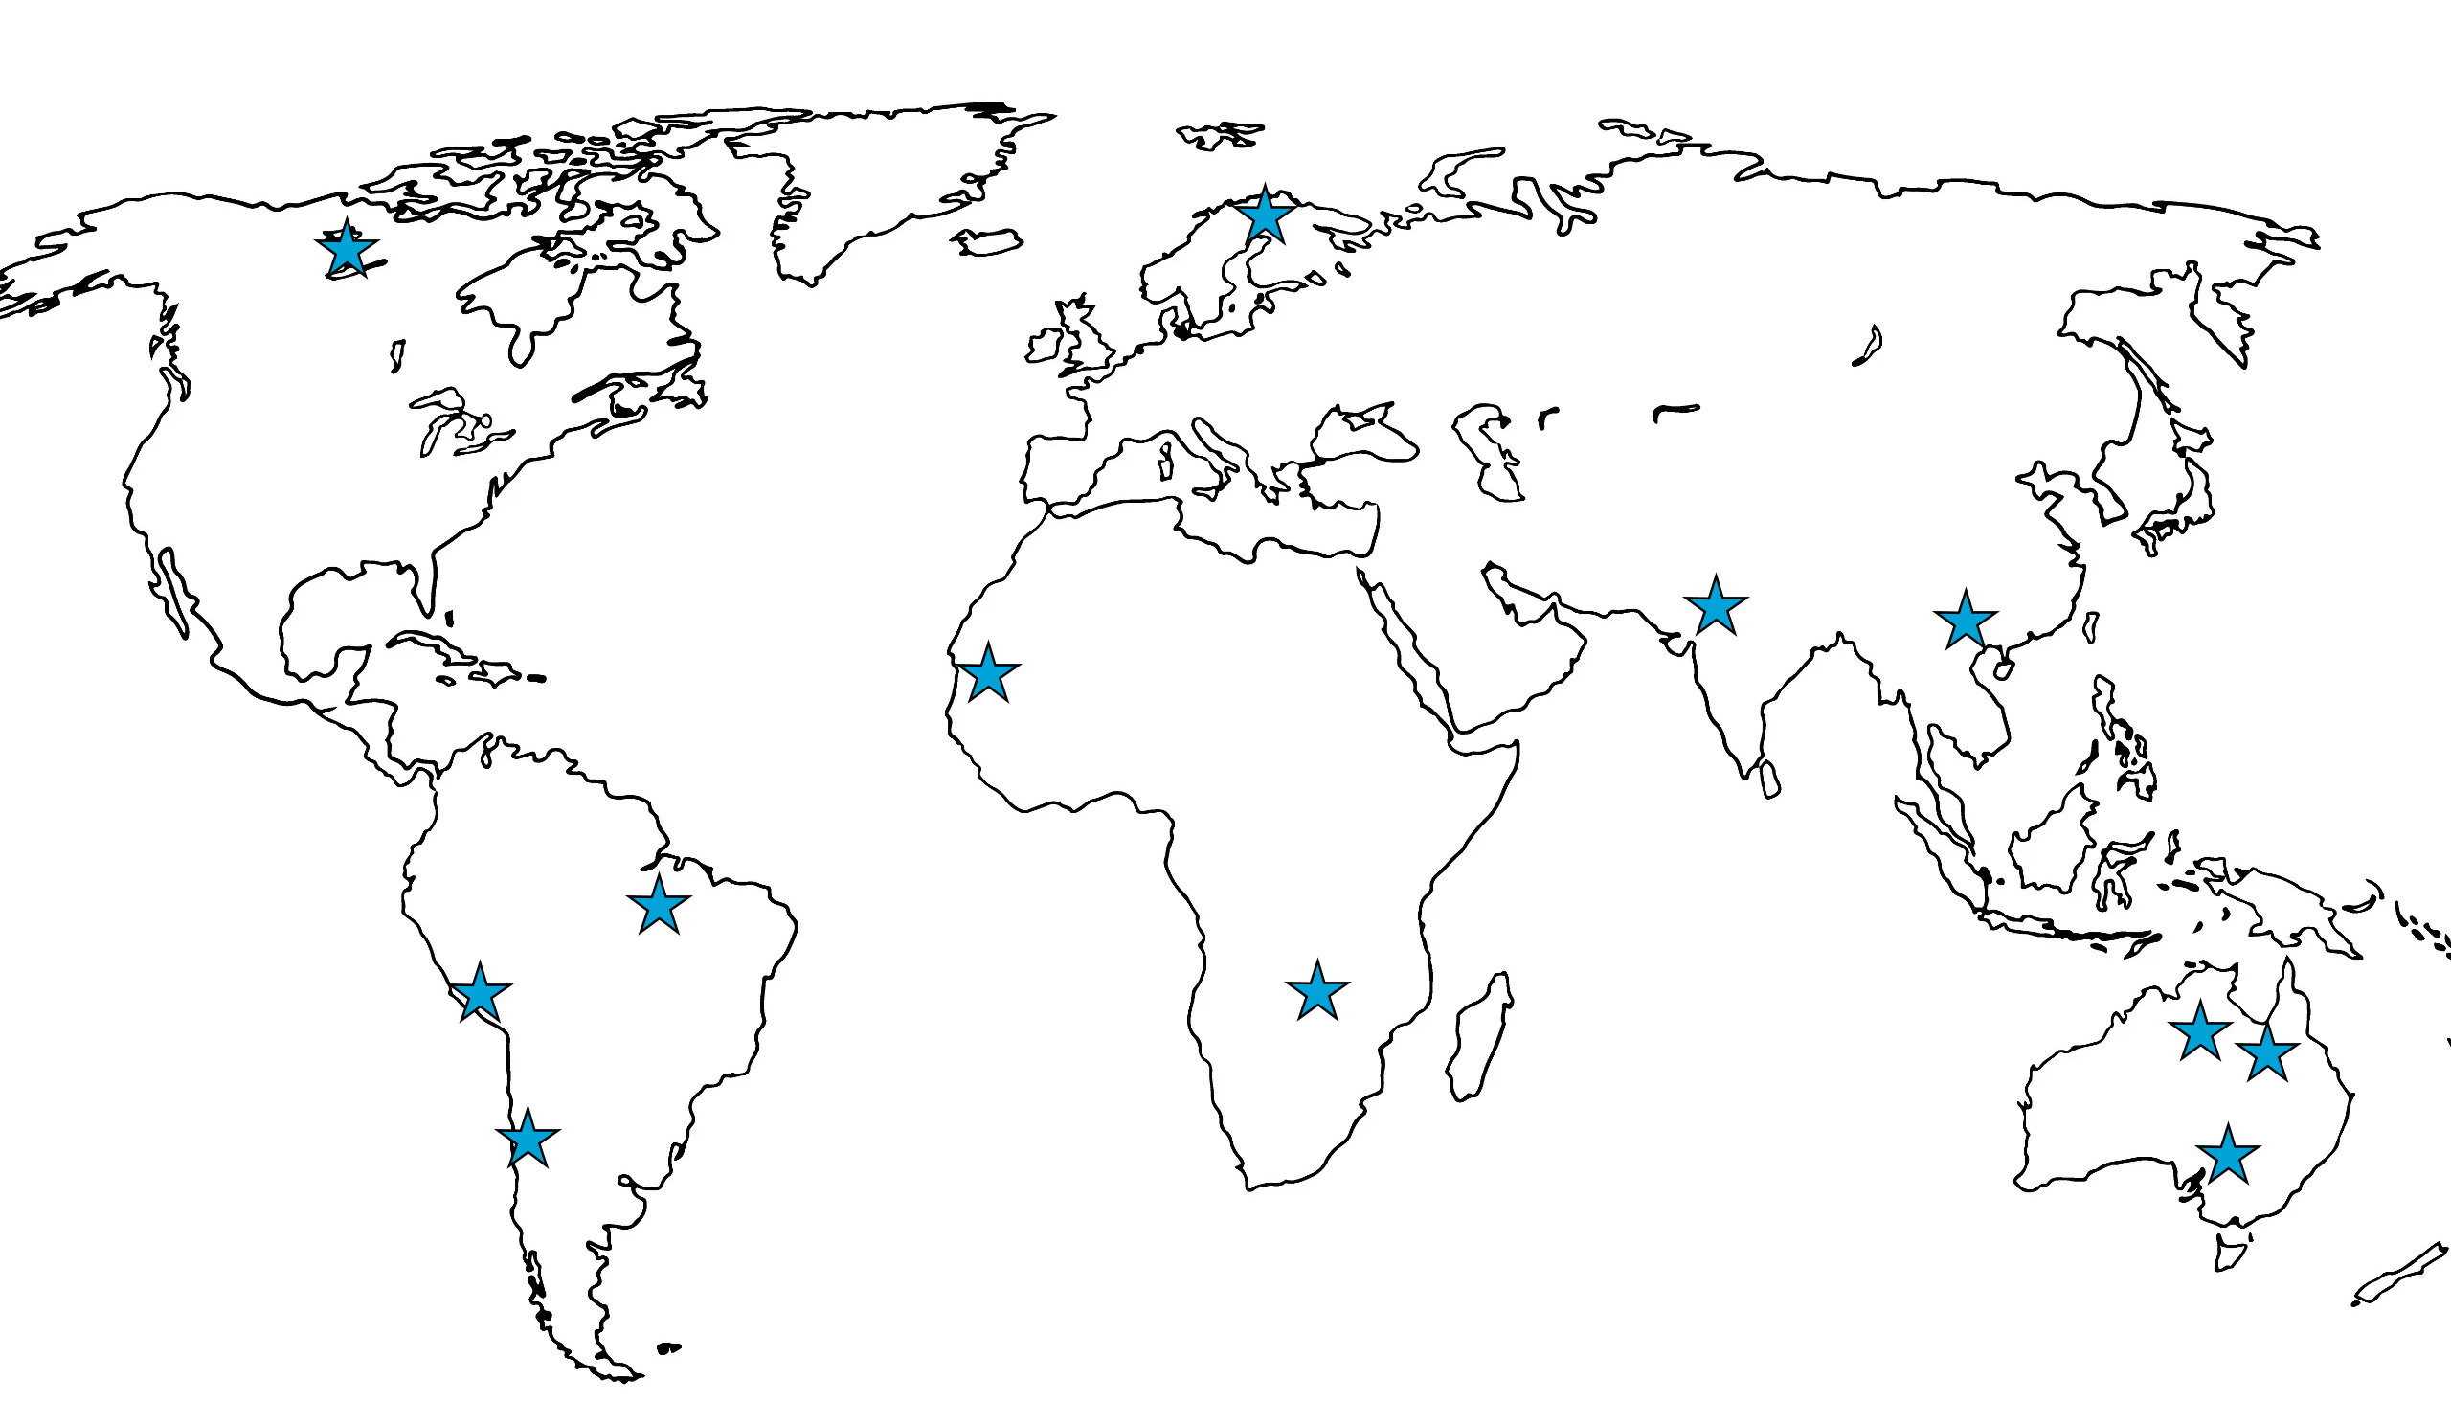
GREAT BEAR
paleo-ptz
PEBBLE
KIRUNA/NORBOTTEN
paleo-ptz
ISLAND COPPER
BINGHAM
COPPER CANYON
RED MOUNTAIN
BISBEE
khetri
neo-ptz
CANANEA
KANGDIAN
neo-/paleo-ptz
GUELB MOGHREIN
neo-arch/paleo-ptz
YANACOCHA
CARAJAS
neo-arch
LUFILIAN
neo-ptz
ANTAMINA
COTABAMBAS
PERUVIAN IOCG & IOA
jura, křída
CLONCURRY
mezo-ptz
CHUQUICAMATA
TENNANT CREEK
paleo-ptz
EL SALVADOR
ANDACOLLO
Porphyry Cu-Au
CHILEAN IOCG & IOA
křída
LOS PELAMBRES
PORPHYRY Cu-Mo
LOS BRONCES-RÍO BIANCO
PORPHYRY Cu-Mo-Au
GAWLER
mezo-ptz
EL TENIENTE
IOCG

